Slide 1

Tutorial zum Praktikum OC I
Für Studierende der Lehrämter
WS 2012/13
Teil 1: Arbeitsmethoden in der präparativen Organischen Chemie

Slide 2
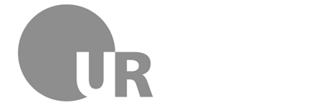
Arbeitstechniken und Sicherheit
Halten Sie Ihren Arbeitsplatz und Ihre Geräte sauber.
Vermeiden Sie jeden direkten Kontakt mit Chemikalien.
Dazu gehört auch: Vermeiden Sie Lösungsmittel- und
Chemikaliendämpfe!
Die meisten Lösungsmittel sind leicht entzündlich:
Nie in offenen Gefäßen ohne Rückflusskühler erhitzen.
Bauen Sie Ihre Apparaturen immer sicher und stabil auf.

Slide 3
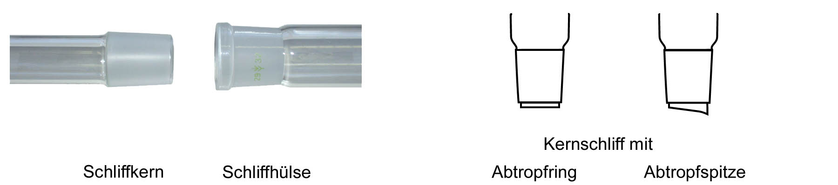
Apparaturen: Schliffverbindungen
Kegelschliffe: Normschliffe (NS nach DIN)
Gebräuchlich sind NS 14,5/23 und NS 29,2/32.
Die erste Zahl gibt den größten Durchmesser in mm an,
die 2. Zahl die Länge des Schliffs.
Im Laborjargon meistens kurz als NS 14, NS 29 etc. bezeichnet.
Kegelschliffe sind starr und werden in der Regel immer gefettet.

Slide 4
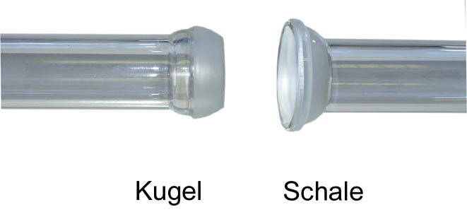
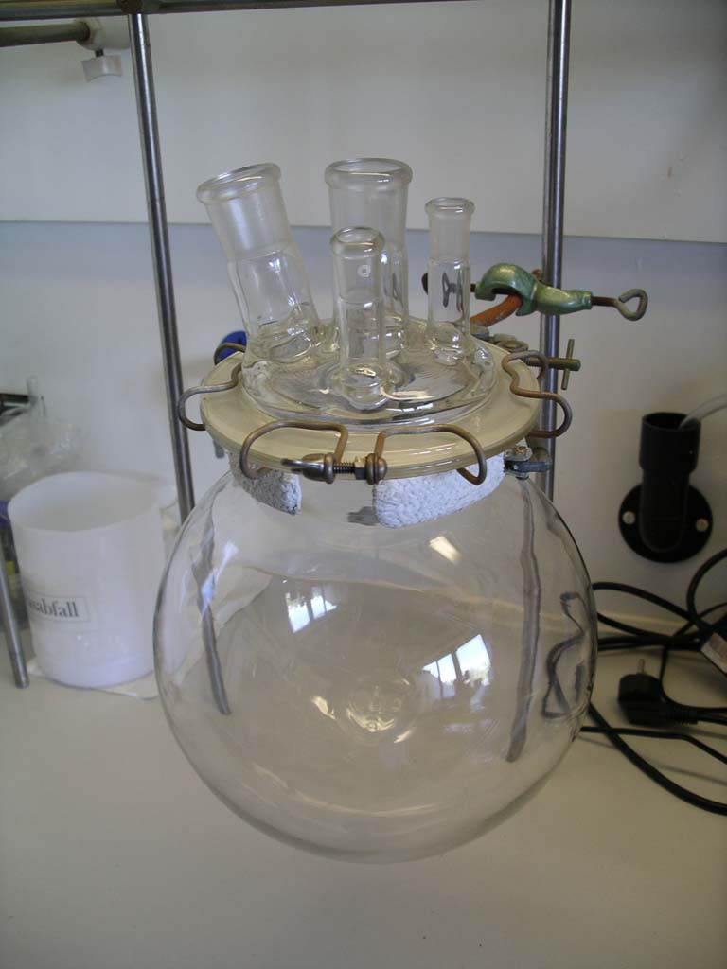
Apparaturen: Schliffverbindungen
Kugelschliffe (KS nach DIN)
Flexible Verbindung, wichtig bei
großen Apparaturen.
Im Praktikum: Rotationsverdampfer
Planschliffe (DN nach DIN)
Starre Verbindung für große Durchmesser,
üblich für große Apparaturen (Technikum).
Im Praktikum: Exsikkator.

Slide 5
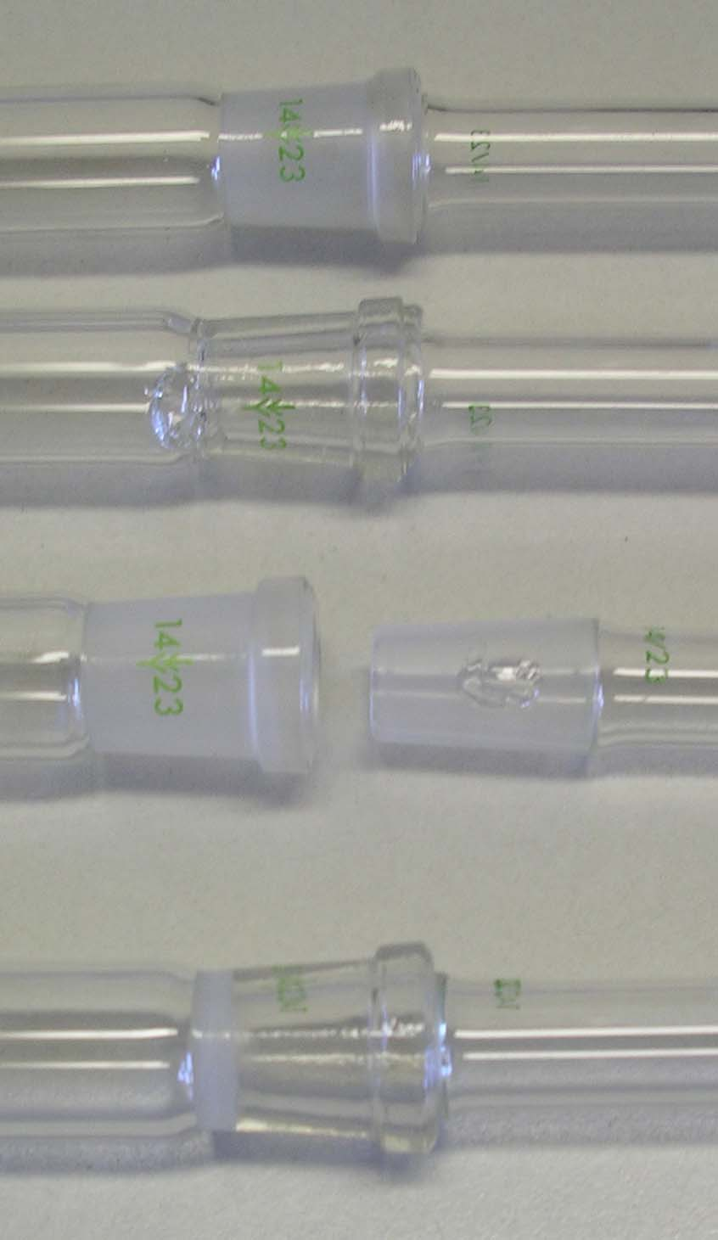
Fetten von Schliffen
Glasschliffe müssen gefettet werden:
Nur gefettete Schliffe sind wirklich dicht
(wichtig bei Vakuumdestillationen).
Nur gefettete Schliffe verbacken nicht
(und lassen sich so wieder leicht lösen).
Zum Fetten nur soviel Fett
wie nötig verwenden!
Vor dem Fetten muss der
Schliff gereinigt werden!

Slide 6
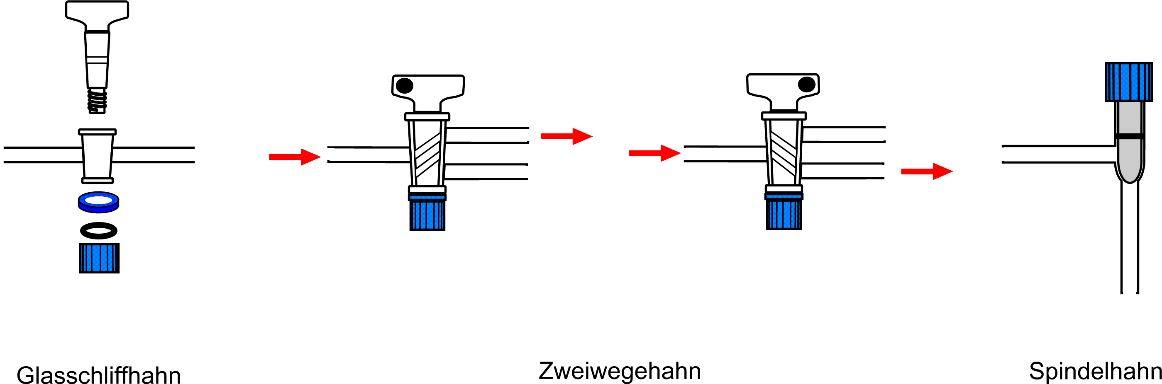
Schliffhähne
Schliffhähne müssen unbedingt gefettet werden,
nur so sind sie dicht und leicht beweglich.
Achtung: Die Bohrung muss frei bleiben!!
Die Plastiksicherungsmutter nicht zu fest anziehen!
Fettfreie Alternativen:
Schliffhähne mit PTFE-Kücken und polierter Glashülse
Spindelhähne

Slide 7
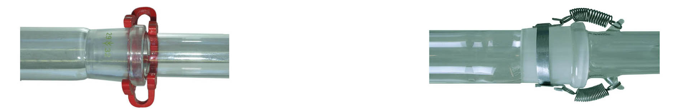
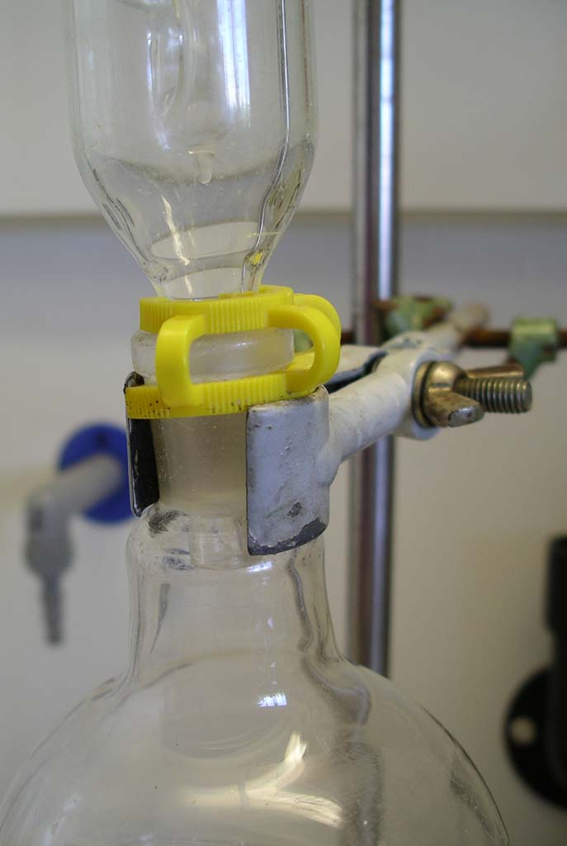
Sichern von Schliffverbindungen
Schliffverbindungen können mit Klemmen oder Federn
gegen Auseinandergleiten gesichert werden:
Aber: Geklammerte Schliffe
mit zusätzlicher Klemme
sind Unsinn:

Slide 8
Klammern von Apparaturen (I)
Die einzelnen Bauteile einer Apparatur werden mit Stativklammern
befestigt.
Geklammert werden in der Regel die Schliffe.
Der Schliffwulst sitzt auf den Backen der
Klammer.
Apparaturen werden immer von unten nach oben aufgebaut.
Die unterste Klammer trägt die Apparatur.
Sowohl Klammern als auch die Kreuzdoppelmuffen sollten
immer in die gleiche Richtung zeigen.
Kühler und Tropftrichter im oberen Drittel klammern,
aber nur locker!

Slide 9
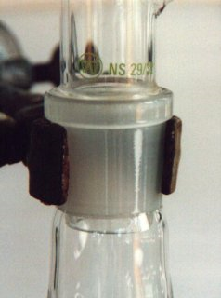
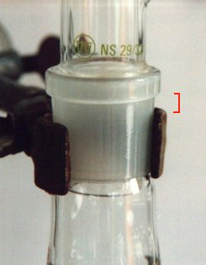
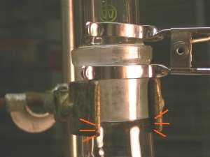
Klammern von Apparaturen (II)
Richtig
Falsch
Völlig falsch
Klammer zu klein,
das unter Bauteil kann
absacken.
Klammer drückt auf den
Kolbenhals --> Bruchgefahr!

Slide 10
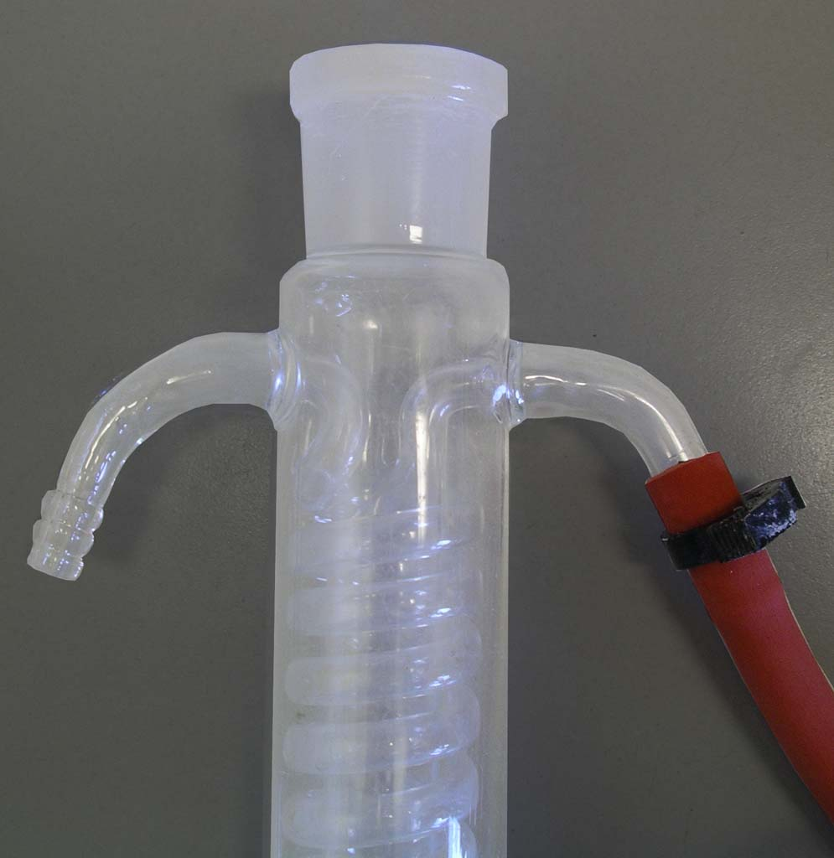
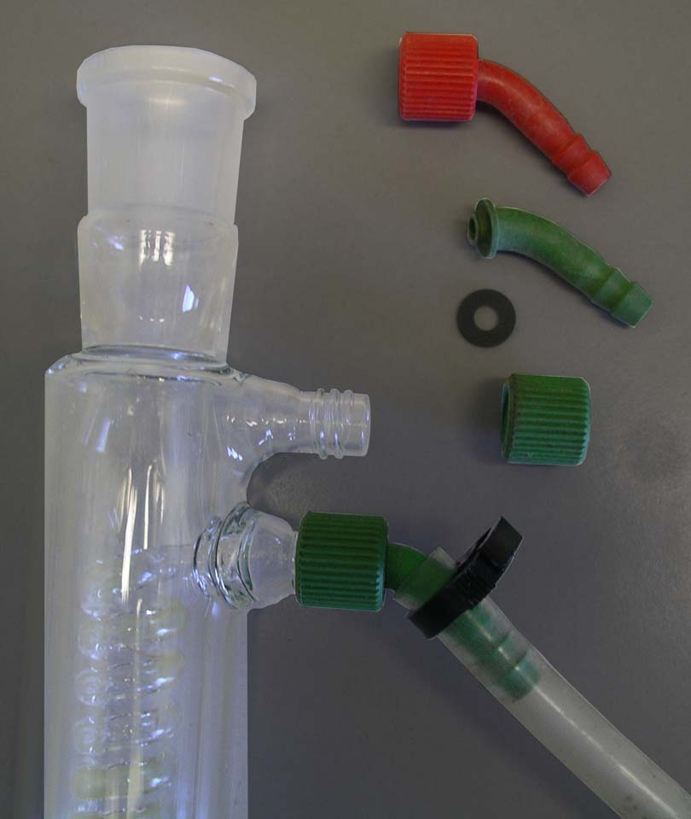
Schlauchverbindungen
Schläuche werden auf Glasoliven aufgezogen:
Achtung: Bruchgefahr! Evtl. etwas Wasser, Öl oder Fett
als Gleitmittel verwenden.
Häufig sind Schraubanschlüsse vorhanden:
Gewindekappe mit Schlauchanschluss verwenden.
Achtung: Flachdichtung muss vorhanden sein, es gibt
verschiedene Gewinde (GL und RD).

Slide 11
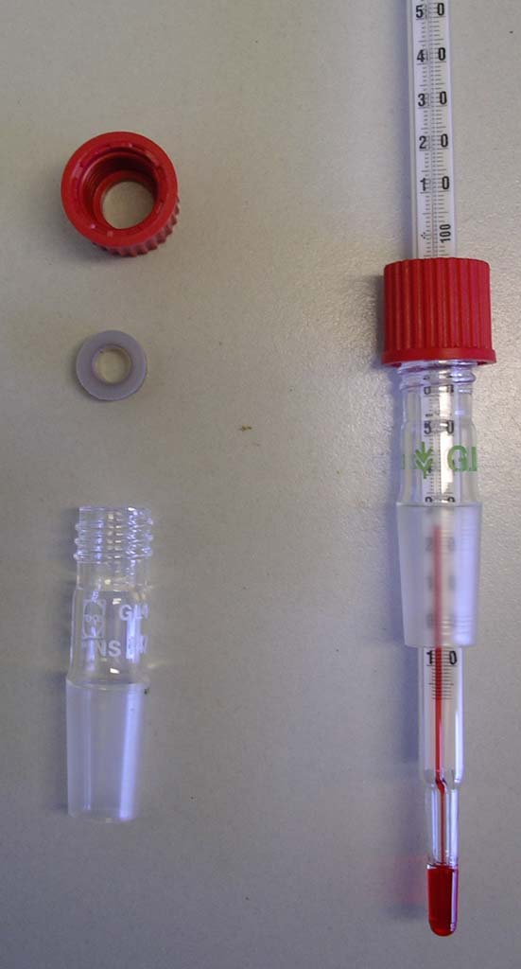
Rohrverbindungen (auch für Thermometer)
Rohre können mit Hilfe von
durchbohrten Gummistopfen
in Schliffhülsen eingesetzt werden.
Besser: „Quickfit“ verwenden:
Nur für Destillationsapparaturen:
Schliffthermometer verwenden!

Slide 12
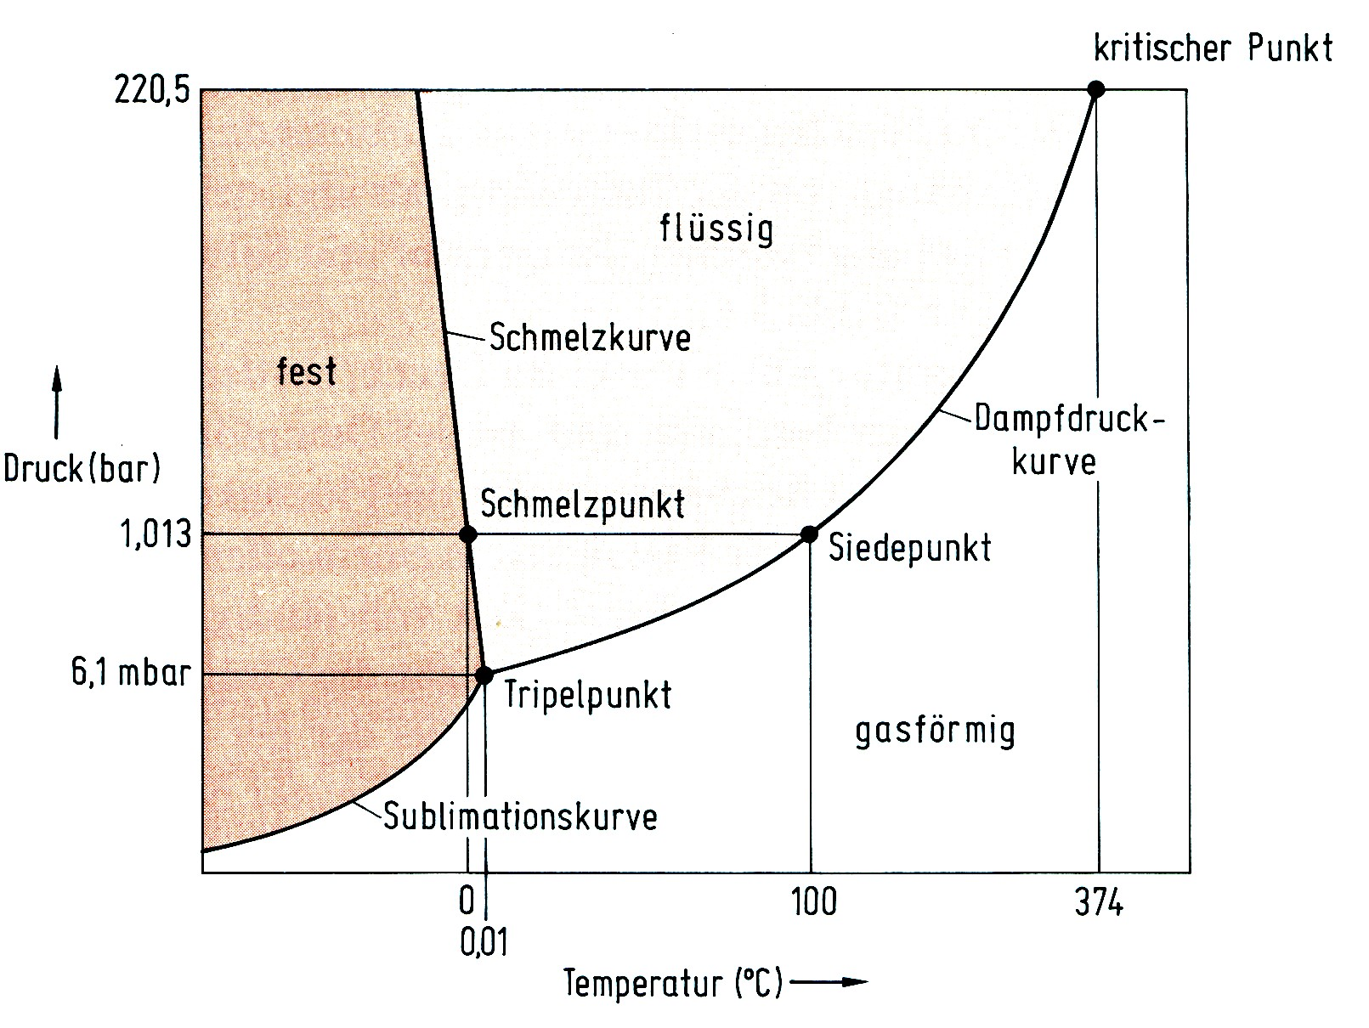
Physikalische Grundlagen: Phasendiagramm
Beispiel Wasser:
Logarithmische Auftragung (log p)
Reziproke Auftragung (1/T)

Slide 13
Trennung und Reinigung von Substanzen
Destillation (flüssig – gasförmig – flüssig)
Unterschiedliche Siedepunkte von Substanzen
Sublimation (fest – gasförmig – fest)
Unterschiedliche Dampfdrücke von Feststoffen)
Extraktion
Unterschiedliche Löslichkeit von Substanzen in
verschiedenen Lösungsmitteln (Nernst‘scher Verteilungssatz)
Umkristallisation
Temperaturabhängigkeit der Löslichkeit von Feststoffen
Chromatographie
Unterschiedliche Adsorption an Oberflächen
(Nernst‘scher Verteilungssatz)

Slide 14
Destillation
Verschiedene Substanzen besitzen auch verschiedene Siedepunkte
=> Trennung ist prinzipiell möglich
Substanz(gemisch) wird bis zum Siedepunkt erhitzt.
=> Verdampfen
Der heiße Dampf wird wieder abgekühlt, die Substanz kondensiert
Das Kondensat wird in einem separaten Gefäß aufgefangen.
Nicht- oder schwerflüchtige Bestandteile bleiben zurück

Slide 15
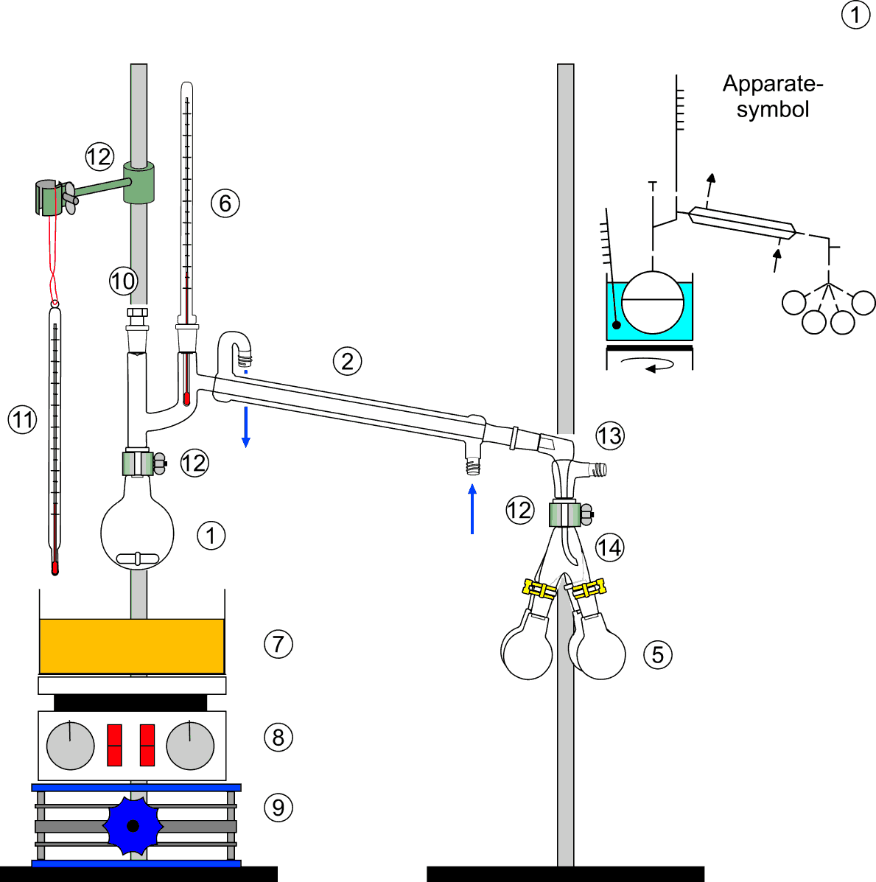
Einfache Destillationsapparatur mit „Spinne“
1 Destillationskolben mit Magnetrührstab
2 Claisen-Brücke (Destillationsbrücke mit absteigendem Kühler)
5 4 Vorlagekolben
6 Thermometer
7 Heizbad
8 Magnetrührer
9 Hebebühne
10 NS 14.5-Schliffstopfen
11 Heizbadthermometer
12 Stativklammern
13 Vorstoß mit gebogenem Auslauf
14 Spinne

Slide 16
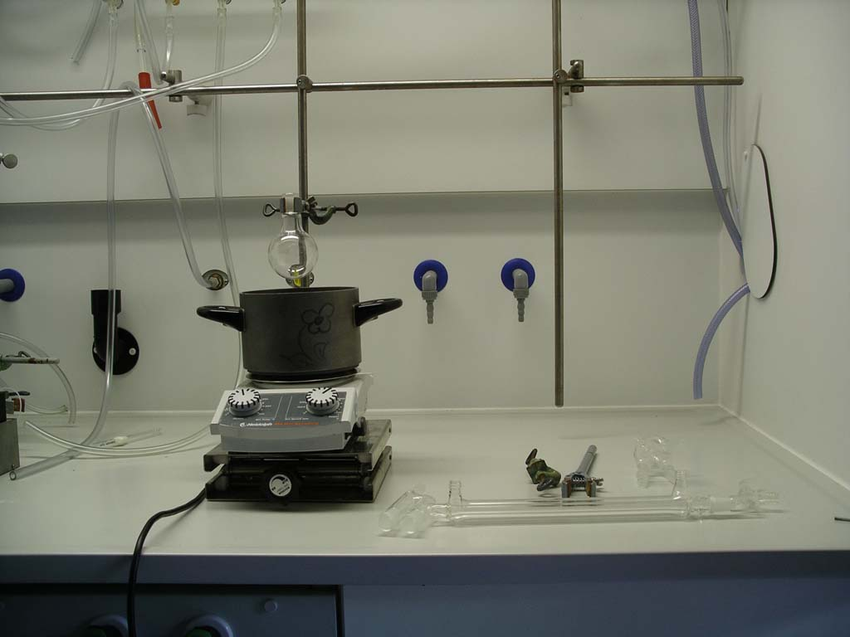
Destillationsapparatur aufbauen:
1.
Höhe festlegen

Slide 17
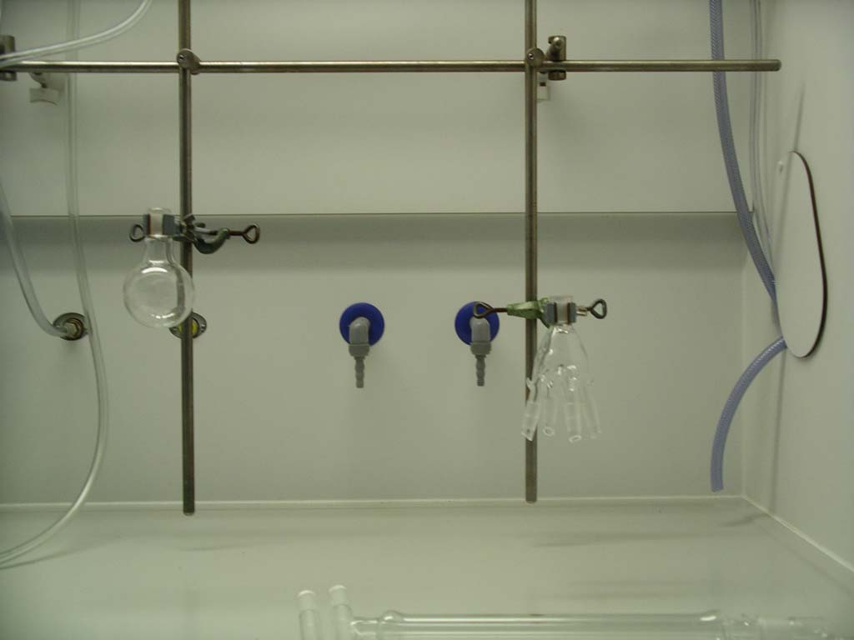
Destillationsapparatur aufbauen:
2.
Ölbad weg,
Spinne klammern

Slide 18
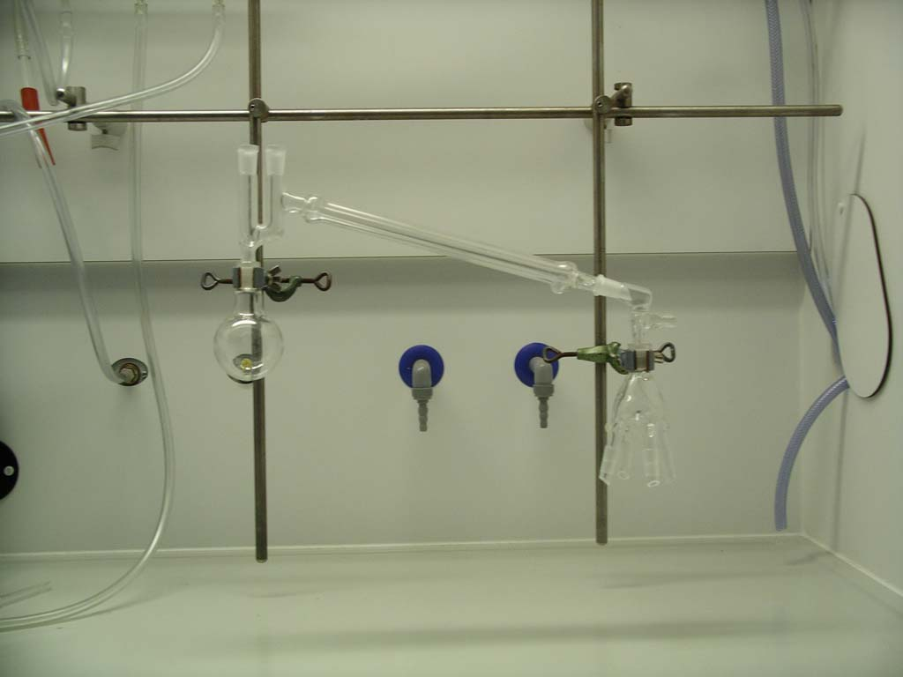
Destillationsapparatur aufbauen:
3.
Brücke aufsetzen und ausrichten
Tipp:
Position der Klammern markieren

Slide 19
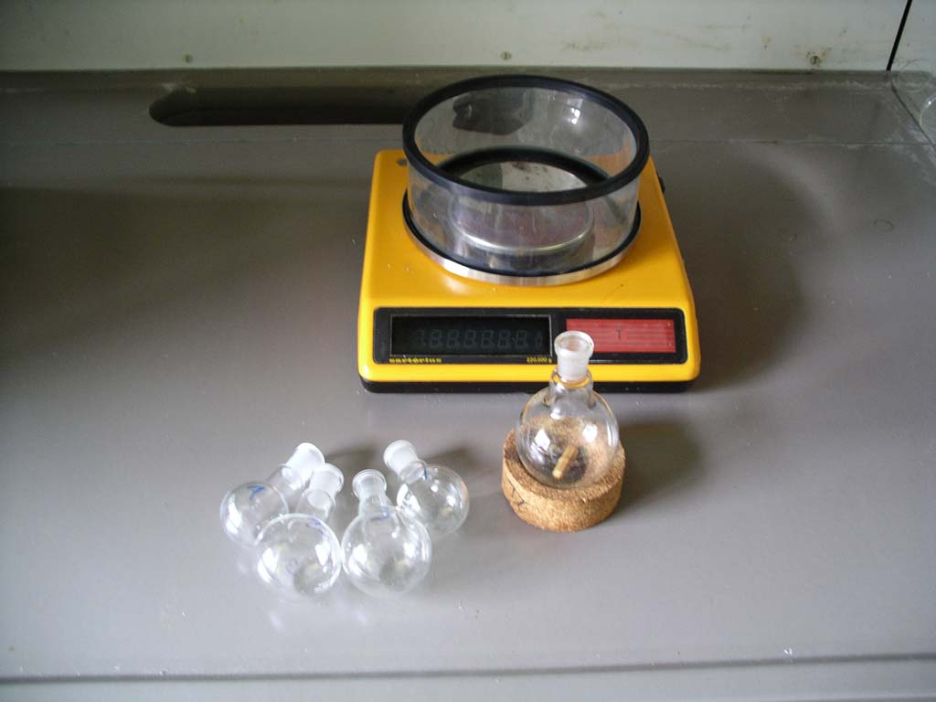
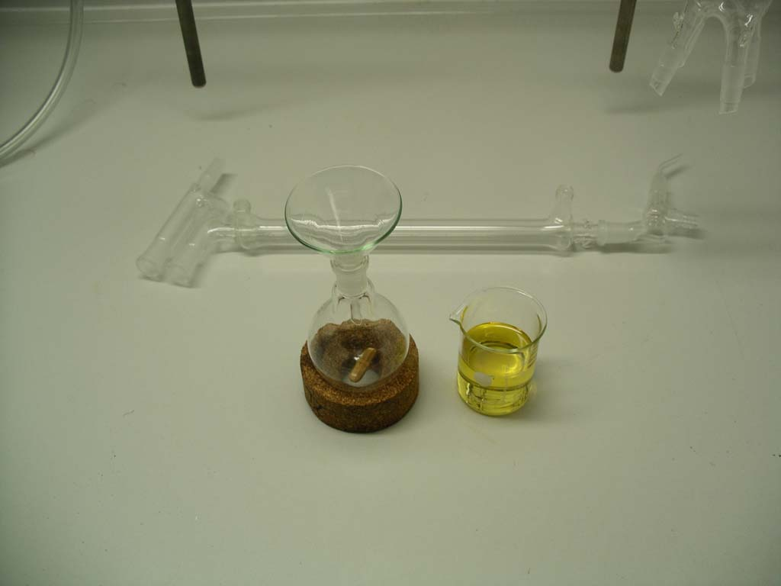
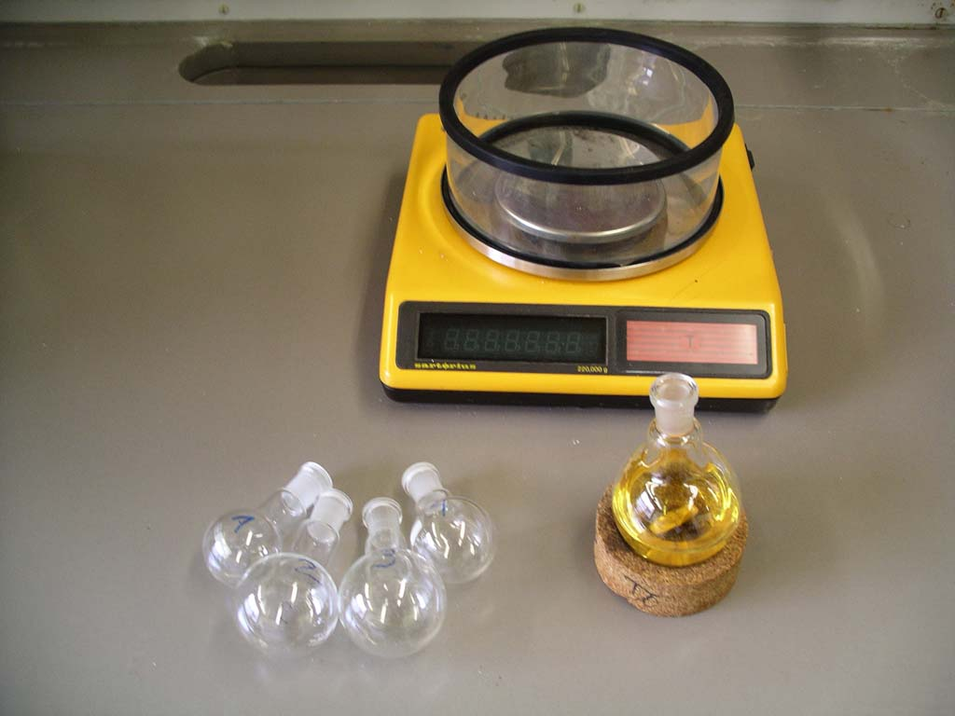
Destillationsapparatur aufbauen:
4.
Brücke abnehmen,
4 Auffangkolben wiegen
Leeren Destillations-kolben mit Rührfisch wiegen
Substanz einfüllen
Rückwiegen

Slide 20
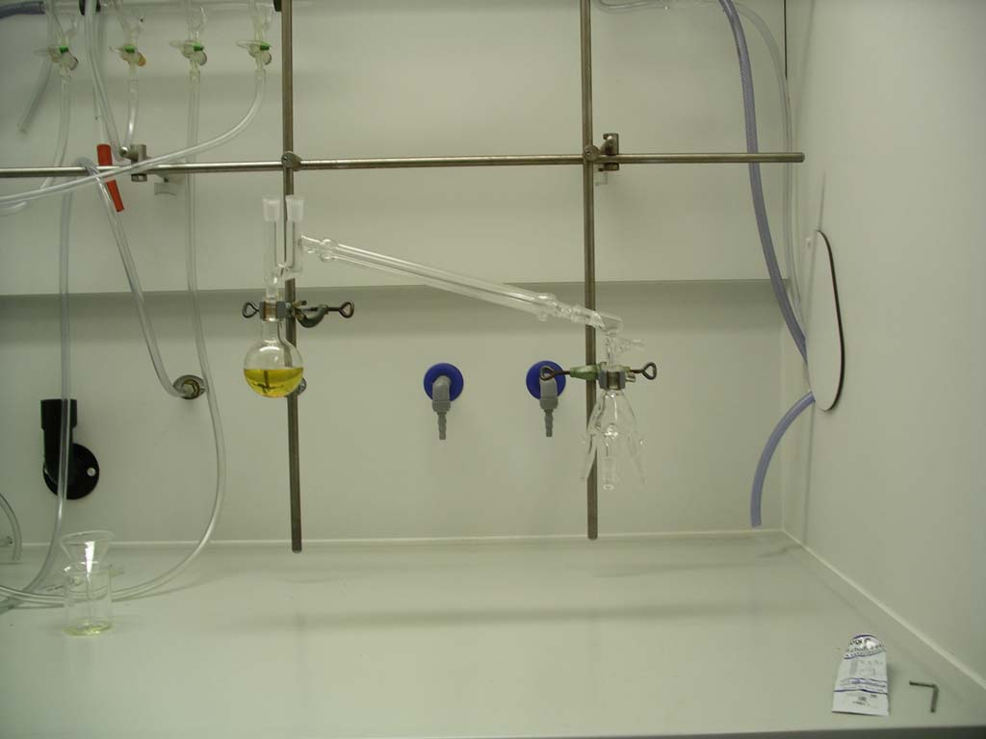
Destillationsapparatur aufbauen:
6.
Kolben wieder
klammern,
Brücke auf-setzen, alle Schliffe fetten

Slide 21
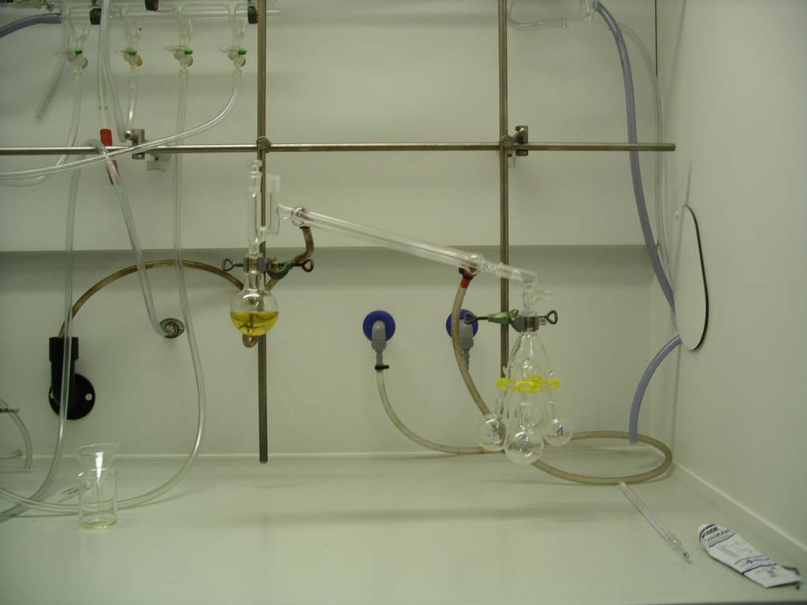
Destillationsapparatur aufbauen:
7.
Kühlung anschließen und sichern,
Auffangkolben befestigen,
Wasserkühlung überprüfen

Slide 22
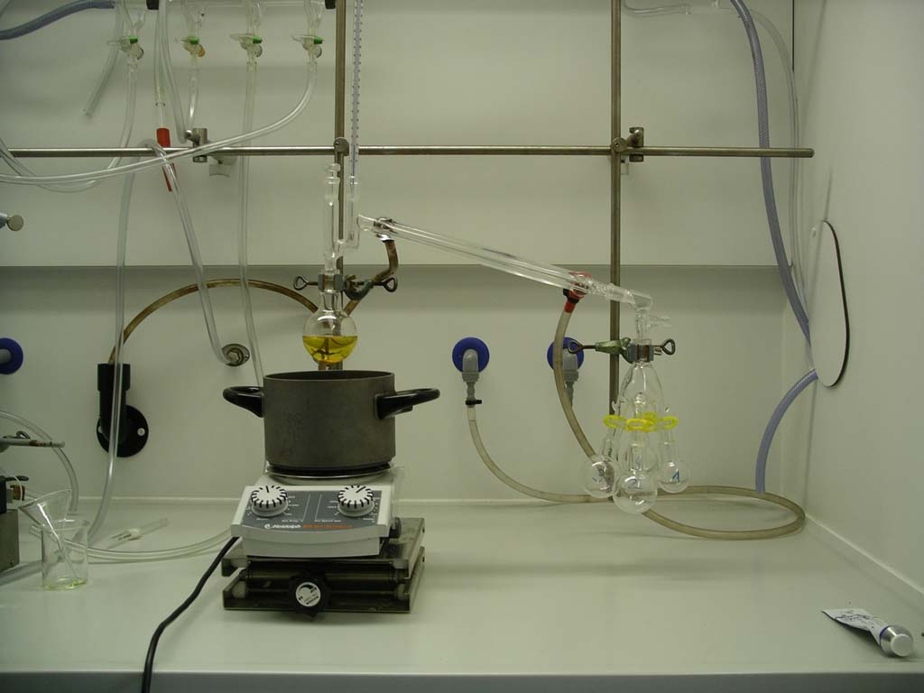
Destillationsapparatur aufbauen:
8.
Schliff-
thermometer aufsetzen,
Ölbad unter die Apparatur,
Los geht‘s!

Slide 23
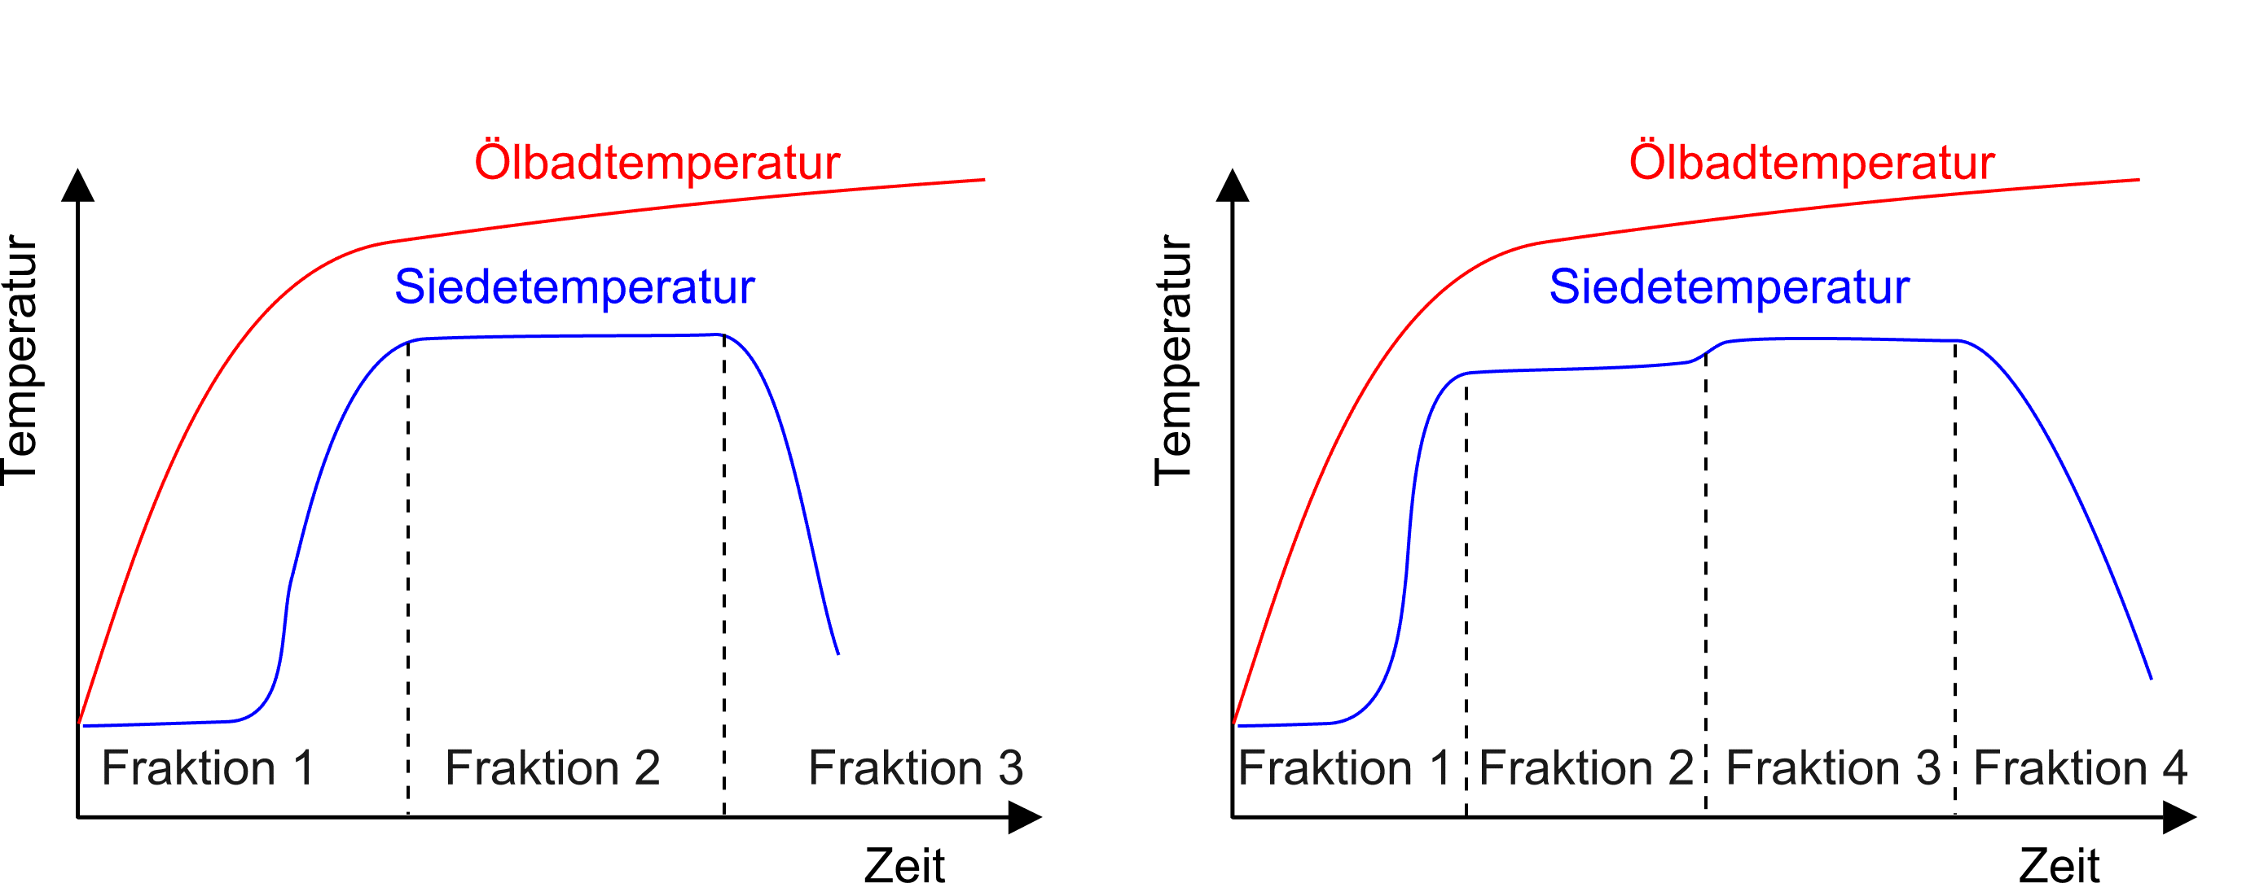
Durchführung der Destillation
Das kalte Ölbad wird hochgefahren (Destillationskolben
taucht soweit wie möglich in das Heizbad ein)
Kühlung, Rührer und Heizbad einschalten
Solltemperatur Heizbad: ca. 15-20° über Siedepunkt
Wenn Destillation einsetzt: Genau beobachten, bei Bedarf einen
neuen Auffangkolben „eindrehen“ und: Protokollieren!
Typischer
Destillationsverlauf:
Ende der Destillation: Ölbad absenken, Abkühlen lassen,
Auswiegen und Brechungsindex aller Fraktionen bestimmen.

Slide 24
Auswertung der Destillation (Destillationsprotokoll)
Fraktionierende Destillation von Toluol unter Normaldruck. NS 14 Destillationsapparatur mit 100 ml Destillationskolben und verschiedenen Vorlagekolben (1x100, 3x25 ml).
Einwaage: 63.2 g verunreinigtes Toluol, schwach gelblich.
Frakt. Zeit Ölbadtemperatur Siedetemperatur Masse n_{D}²⁰
1 13.25-13.30 130–135 °C bis 109 °C 2.42 g 1.4930
2 13.30-13.45 135–140 °C 109–111 °C 40.50 g 1.4959
3 13.45-13.55 140–143 °C 111–112 °C 15.04 g 1.4960
4 13.55-13.58 143–145 °C 112–103 °C 1.02 g 1.4965
Destillationsrückstand: 3.10 g
Verlust bei der Destillation: 1.12 g
Wegen der fast identischen Brechungsindizes und der sehr ähnlichen Siedepunkte können Fraktion 2 und 3 als Hauptlauf vereinigt werden.
Ausbeute: 59.8 g Toluol, farblose Flüssigkeit, Sdp. 109–112 °C, = 1.4959
(Lit.: Sdp. 110.6 °C, = 1.4960)

Slide 25
Brechungsindex:
Wenn ein Lichtstrahl von einem Medium
in ein anderes tritt wird er abgelenkt
(Optische Brechung)
Die Ablenkung wird durch den Eintrittswinkel
und die Brechungsindices der Medien bestimmt.
Der Brechungsindex ist eine Stoffkonstante und
kann einfach und genau bestimmt werden.
Gemessen wird in der Regel der Winkel der
Totalreflektion bei einer bestimmten Wellenlänge
und Temperatur (Na-D-Linie, 589 nm und 20 °C)
Der Brechungsindex dient zur Identifizierung
und Reinheitskontrolle von Flüssigkeiten.

Slide 26
Messung des Brechungsindexes
2 bis 3 Tropfen auf das Beleuchtungsprisma geben
Messprisma schließen (zuklappen) und verriegeln.
Am Triebknopf solange drehen, bis im rechten Okular die
Hell/Dunkel-Grenze genau im Fadenkreuz steht.
Auf der Skala im linken Okular den Brechungsindex ablesen:
4 Nachkommastellen, die vierte wird abgeschätzt.
Nach der Messung: Beide Prismen mit einem Papiertuch abwischen
und mit einem Aceton-feuchten Papiertuch nachwischen.

Slide 27
Destillation bei vermindertem Druck
Siedepunkte sind stark druckabhängig.
Wasser: 100 °C/1016 hPa, 70 °C/326 hPa (Mt. Everest, ca. 8848 m)
Faustregel: Druckhalbierung = Siedepunktserniedrigung um 15°
Destillation hochsiedender Flüssigkeiten bei vermindertem Druck

Slide 28
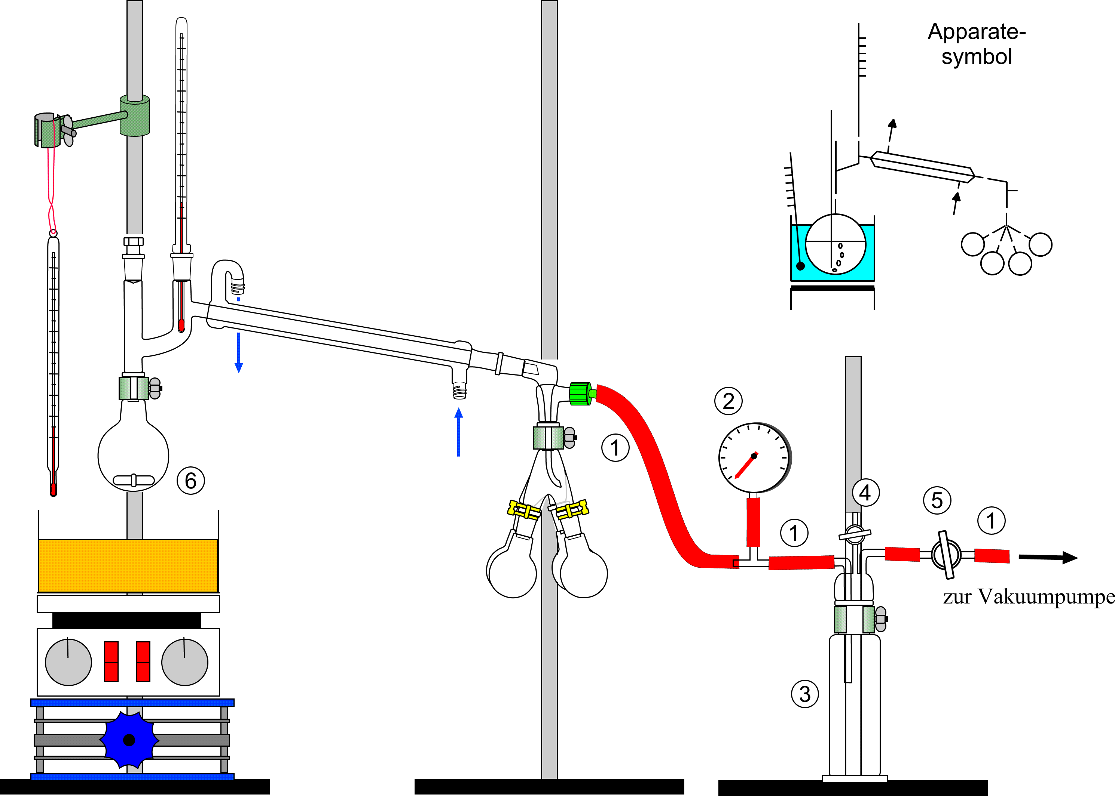
Destillation bei vermindertem Druck (Vakuumdestillation)

Slide 29
Durchführung der Vakuumdestillation
Glasgeräte dürfen keine Sprünge oder „Sternchen“ haben!!!
Kühlung und Rührer einschalten, danach langsam evakuieren
Den Destillationskolben beobachten (Aufschäumen!)
Erst wenn sich das Destillationsgut „beruhigt“ hat und der
Druck den erwarteten Bereich erreicht hat:
Das kalte Heizbad hochdrehen und langsam erhitzen.
Erwartete Siedetemperatur nach Faustregel abschätzen.
Wenn Destillation einsetzt: Genau beobachten,
auch das Vakuummessgerät.
Bei Bedarf einen neuen Auffangkolben „eindrehen“ und: Protokollieren!
Ende der Destillation: Ölbad absenken, Abkühlen lassen.
Erst dann: Vorsichtig belüften.
Auswiegen und Brechungsindex aller Fraktionen bestimmen.

Slide 30
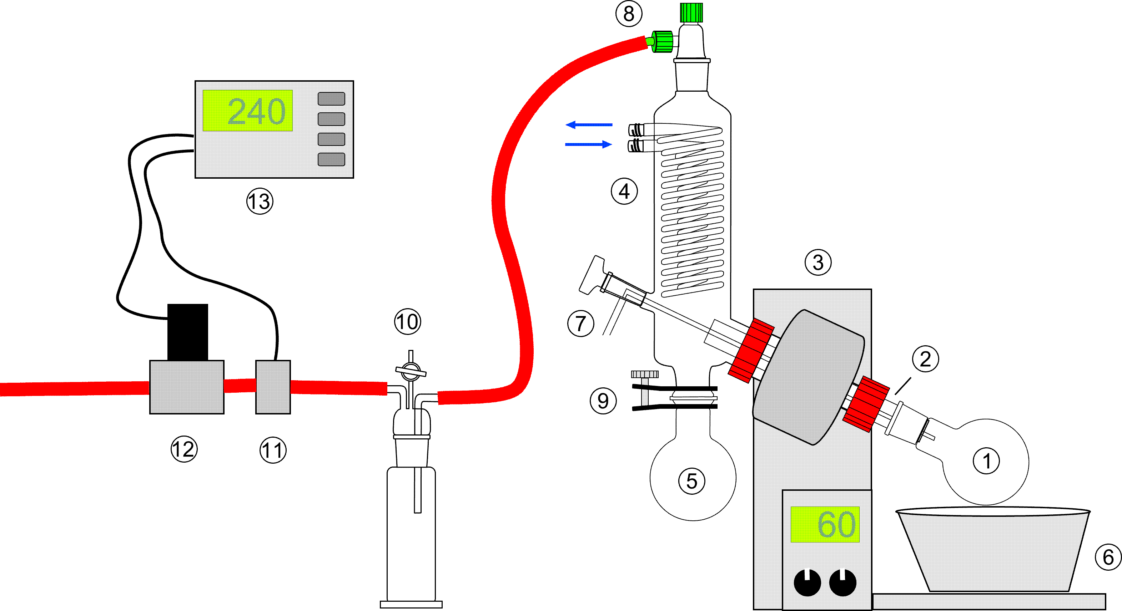
Vakuumdestillation: Rotationsverdampfer
Zum schnellen und schonenden Abdestillieren von Lösungsmitteln
Durchmischung im Destillationskolben erfolgt durch Rotation:
Große Oberfläche => schnelles Verdampfen
Hohe Kondensationsleistung
Kein „Rührfisch“ notwendig.
Der Siedepunkt wird durch ein geregeltes Vakuum auf etwa 40 °C
eingestellt, Heizbad (Wasserbad): 60 °C.

Slide 31
Umkristallisation
Amorphe oder schlecht ausgebildete Feststoffe schließen
häufig Verunreinigungen ein.
Feste Rohprodukte aus Synthesen enthalten meist Verunreinigungen.
Durch Auflösen und anschließender Kristallisation können
gut kristallisierte Substanzen mit höherer Reinheit erhalten werden.
Die Verunreinigungen konzentrieren sich in der „Mutterlauge“.
In der Regel wird die Temperaturabhängigkeit der Löslichkeit
ausgenutzt.

Slide 32
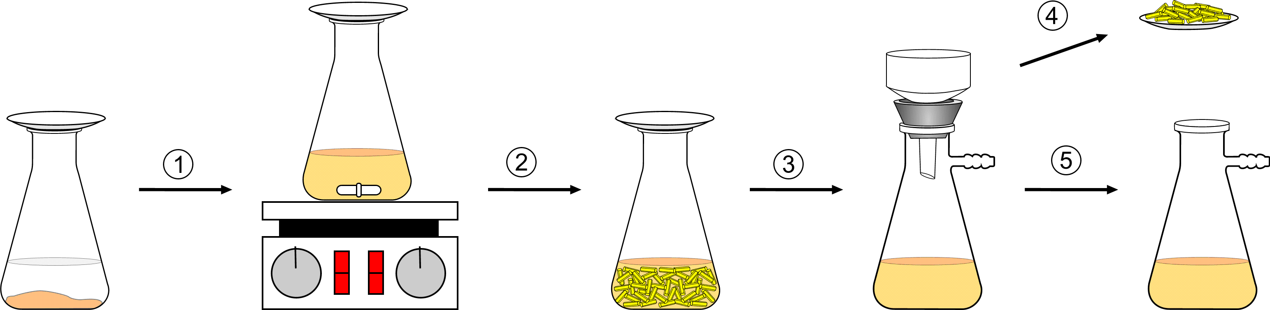
Prinzip der Umkristallisation (Benzoesäure aus Wasser)
Auflösen der Substanz in einem geeigneten Solvens (im Normalfall in der Siedehitze) (1)
Auskristallisation in der Kälte (2)
Isolierung des Kristallisats (3)
Trocknung des Kristallisats (4)
Reinheitskontrolle und Ausbeutebestimmung
Mutterlauge (zunächst aufbewahren) (5)

Slide 33
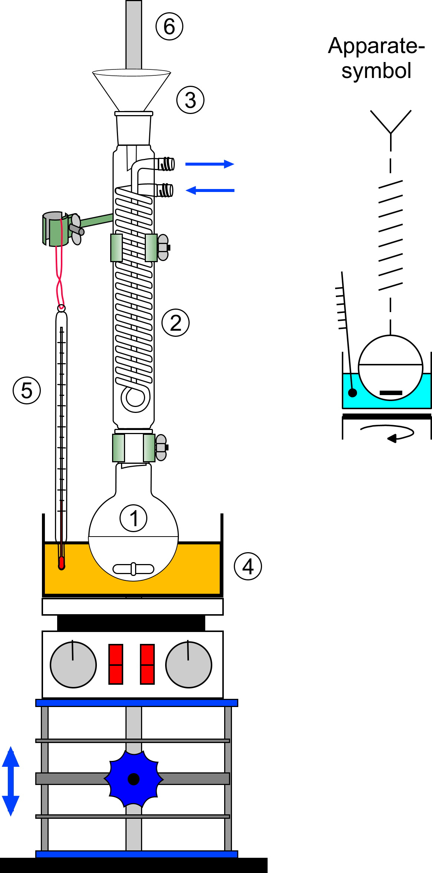
Umkristallisation aus organischen Lösungsmitteln
Org. Lösungsmittel sind leichtentzündlich
und/oder giftig: Apparatur mit Rückflusskühler
Apparaturgröße muss zur Menge passen.
Wenn möglich NS 29-Geräte verwenden.
Zunächst nur etwa 1/2 - 2/3 der erwarteten
Lösungsmittelmenge verwenden.
Langsam zum Sieden erhitzen und Beobachten.
Falls notwendig: Lösungsmittel in kleinen Portionen
über den Rückflusskühler zugeben, dazwischen
immer einige Minuten refluxieren.
Wenn alles gelöst ist: Langsam Abkühlen,
Normalerweise ohne Rühren.
Zum Schluss im Eisbad kühlen.

Slide 34
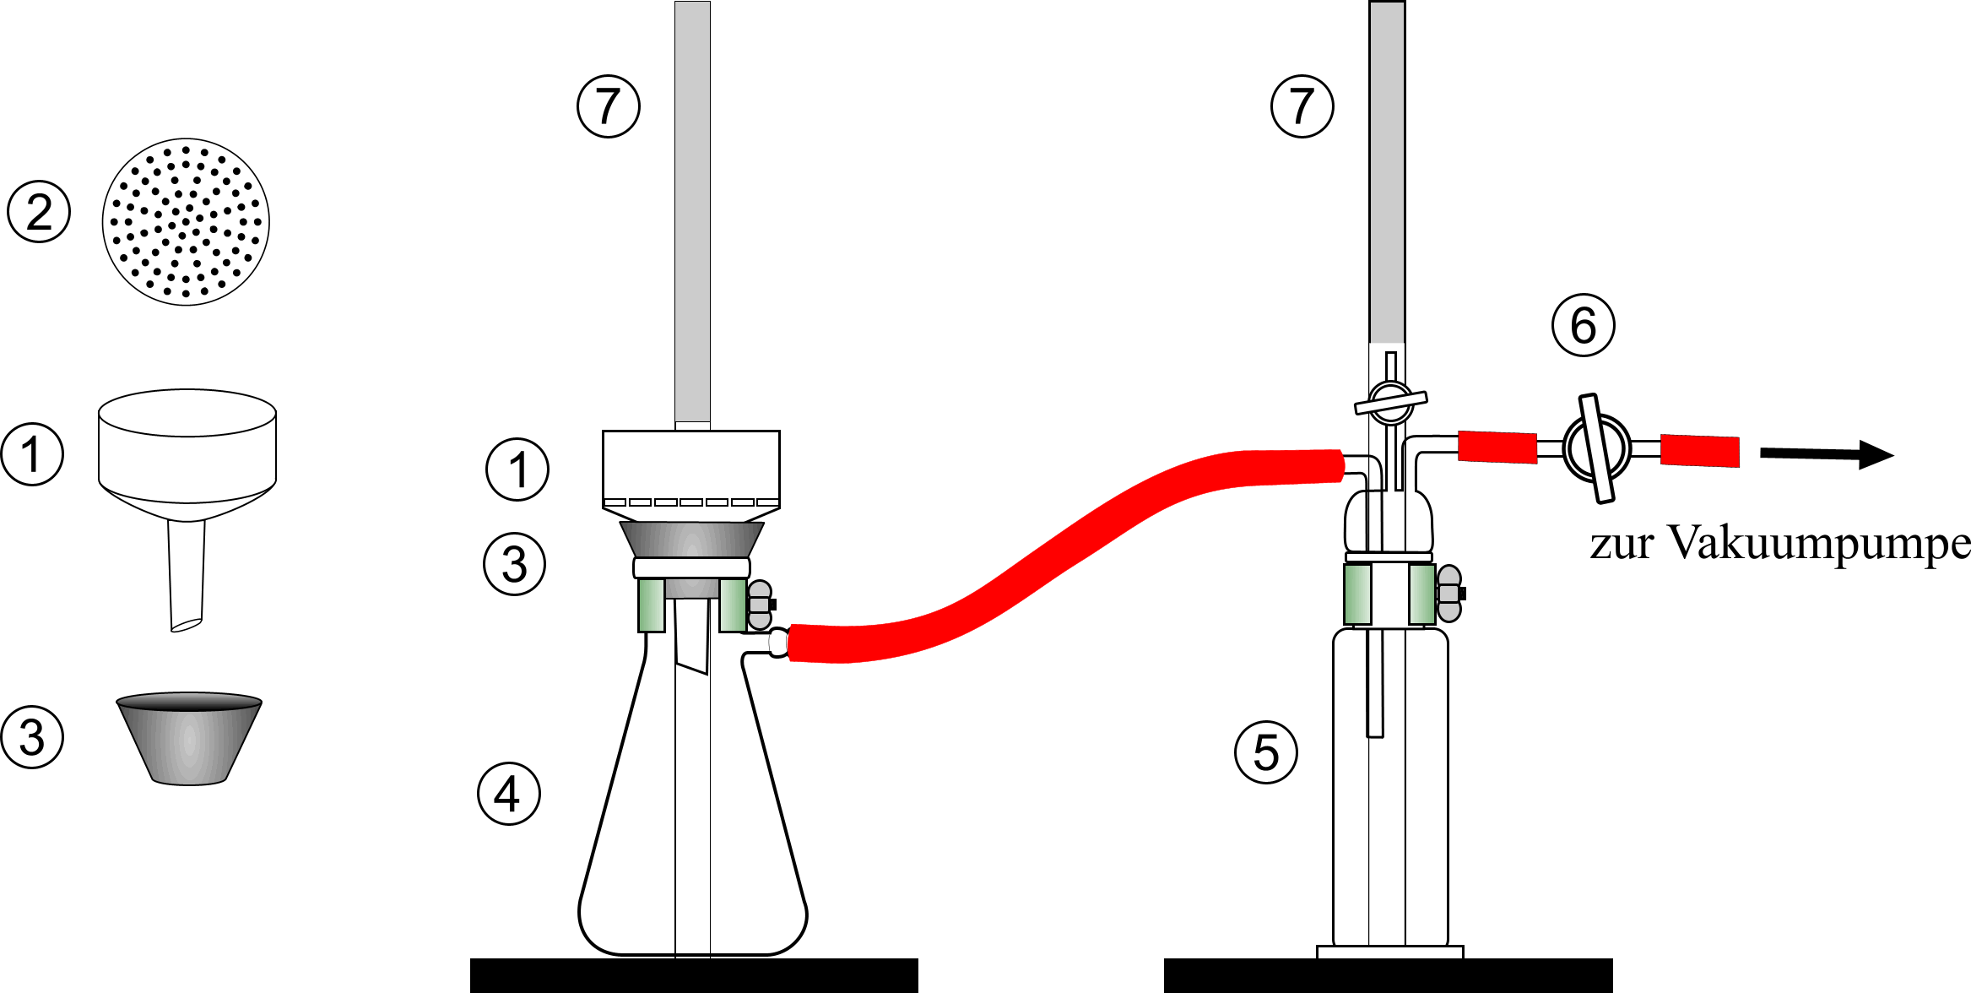
Umkristallisation aus organischen Lösungsmitteln: Isolierung
Lösungsmittel zum Nachwaschen bereitstellen (Kühlen).
Absaugflasche mit Büchnertrichter (oder Hirschtrichter) aufbauen.
Filterpapier mit dem verwendeten Lösungsmittel anfeuchten.
Kristallisat möglichst vollständig auf das Filter überführen.
Bei schwachem Unterdruck absaugen, Vakuumhahn wieder schließen.
Mit wenig frischem Lösungsmittel Substanzreste aus dem Kolben
auf das Filter spülen, kurz absaugen.
Zum Waschen wenig frisches
Lösungsmittel verwenden,
Vakuumhahn nur immer
Absaugen öffnen.
Falls notwendig:
Filterkuchen mehrmals
waschen.

Slide 35
Umkristallisation aus organischen Lösungsmitteln: Isolierung
Erst zum Schluss: Vakuum voll aufdrehen und Filterkuchen mit einem
umgedrehten Glasstopfen fest abpressen.
Filterkuchen am besten mit Filterpapier in eine tarierte Schale überführen.
Das Filterpapier kann dann mit einer Pinzette abgezogen werden
Das Umkristallisierte Produkt mit der Schale in einen Exsikkator stellen.
Als Trockenmittel kann meistens Kieselgel („Orangegel“) verwendet werden.
Solange wie möglich Vakuum anlegen, danach mindestens über Nacht
im evakuierten Exsikkator stehen lassen.
Beim Belüften des Exsikkators: Langsam, sonst wird die Substanz verwirbelt.
Rückwiegen der Schale, Reinheitskontrolle (Schmelzpunkt).

Slide 36
Probleme und Fehlerquellen bei der Umkristallisation
Substanz löst sich nicht vollständig:
- Unlösliche Verunreinigung -> Heiß Abfiltrieren
Beim Erhitzen keine klare Lösung sondern Tröpfchen:
- Wasser? (aus schlecht getrocknetem Rohprodukt)
- Substanz schmilzt unterhalb des Siedepunkts des Lösungsmittels
Produkt kristallisiert nicht mehr:
- Zu viel Lösungsmittel?
- Verzögerte Kristallisation? Impfkristall zugeben oder „Ankratzen“
Beim Absaugen verstopft das Filter:
- Zuviel Vakuum beim Absaugen.
Geringe Ausbeute:
- Zuviel Lösungsmittel verwendet?
- Mit zuviel (warmen) Lösungsmittel nachgewaschen? Mutterlauge einengen!

Slide 37
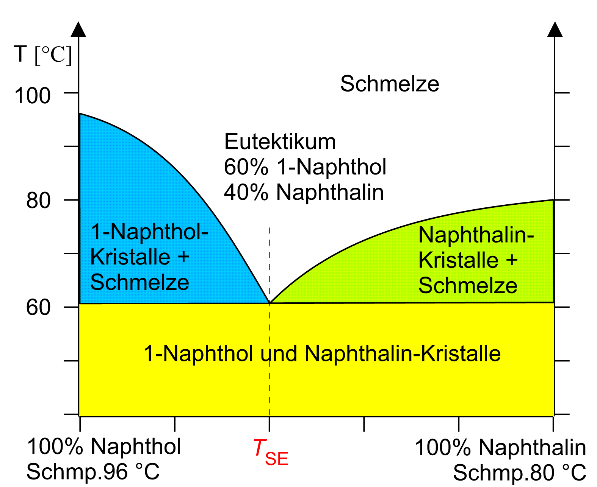
Reinheitsbestimmung von Feststoffen: Schmelzpunkt
Schmelzpunkte sind nur wenig druckabhängig,
durch Verunreinigungen starke Änderung im Schmelzverhalten.
Beispiel: Schmelzdiagramm von 1-Naphthol und Naphthalin:

Slide 38
Schmelzpunktbestimmung
Festsubstanz muss in dünne Glasröhrchen eingebracht werden.
Vorheizen der Schmelzpunktapparatur
(bis auf ca. 5-10 °C unter erwarteten Schmelzpunkt)
Glasröhrchen in den Ofen einführen und beobachten.
Langsam aufheizen (1-2° pro Minute) und weiter beobachten.
Unterer Wert: Substanz beginnt zu schmelzen.
Oberer Wert: Substanz ist vollständig geschmolzen.
Schmelzintervall: 1-2° zusammen mit einem
vergleichbaren Literaturwert ist OK!
Zu niedriger Schmelzpunkt mit großem Schmelzintervall:
- Substanz ist noch verunreinigt
- Evtl. noch Lösungsmittelreste

Slide 39
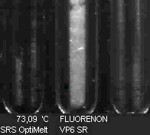
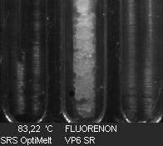
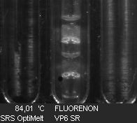
Schmelzpunktbestimmung
Beispiel:
Schmelzpunktbestimmung von Fluorenon (Lit. Schmp. 81-83 °C)
Beginn:
Ende:
Im Protokoll:
Schmelzpunkt: 83-84 °C (Lit. 81-83 °C)

Slide 40
Trennung von Substanzen: Extraktion
Die Löslichkeit von Substanzen ist abhängig vom Lösungsmittel.
Wird eine im Lösungsmittel 1 gelöste Substanz A mit einem zweiten
Lösungsmittel 2 versetzt, das sich mit 1 nicht mischt, stellt sich den
beiden Phase 1 und 2 ein Konzentrationsgleichgewicht ein.
Die Gleichgewichtslage wird durch den Nernst‘schen Verteilungssatz
beschrieben:
Verteilung von A im Lösungsmittel 1 bzw. 2:
k Solvens 1 Solvens 2
∞ 0 % 100 %
1000 0.09 % 99.91 %
100 0.99 % 99.01 %
10 9.09 % 90.91 %
1 50.0 % 50.0 %
0.1 90.9 % 9.1 %

Slide 41
Trennung von Substanzen: Extraktion
Die verwendeten Lösungsmittel dürfen nicht miteinander
mischbar sein:
Meist Wasser (sehr polar)
und ein organisches Lösungsmittel (wenig polar oder unpolar)
Polare Substanzen werden sich besser im polaren Lösungsmittel lösen,
unpolare eher im unpolaren Lösungsmittel.
Durch Trennung der beiden Lösungsmittelphasen wird gleichzeitig
auch die gelöste Substanz getrennt (oder wenigstens angereichert).
Bei ungünstigem Verteilungsfaktor kann die Extraktion mehrfach
hintereinander ausgeführt werden.

Slide 42
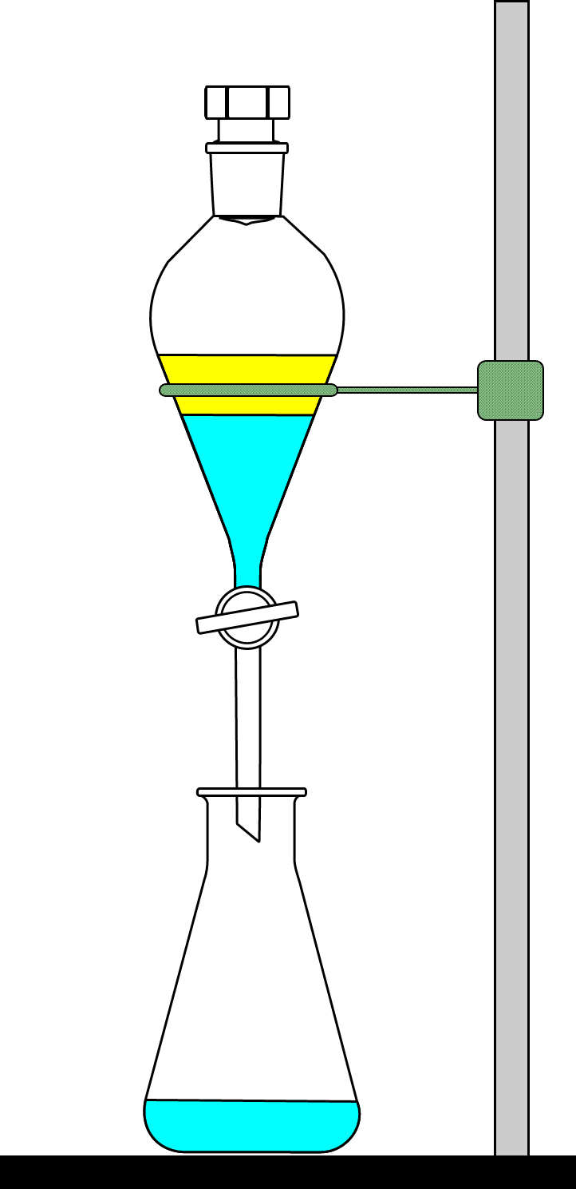
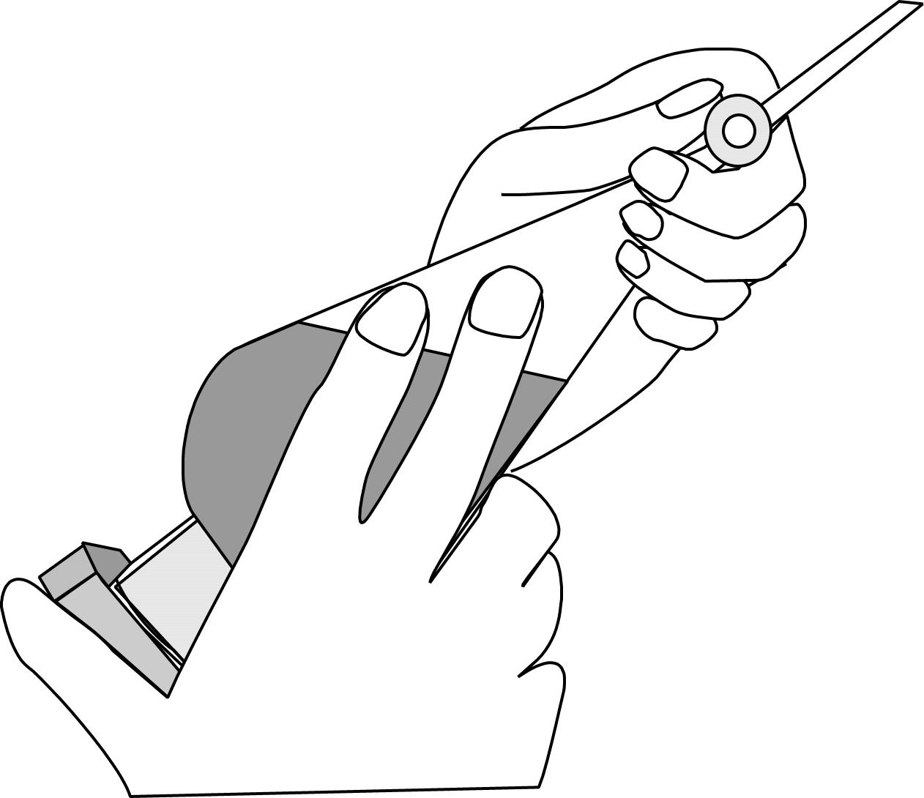
Extraktion mit dem Scheidetrichter
Der Scheidetrichter ist unten konisch:
Erleichtert die Phasentrennung.
Der Hahn muss unbedingt frisch gefettet
sein und leicht beweglich.
Als Stopfen einen Plastikstopfen verwenden
(ohne Schlifffett!).
Immer ein Auffanggefäß unter den
Scheidetrichter stellen!
Beim Schütteln immer mit einer Hand den
Stopfen sichern, mit der anderen das
Hahnkücken.
Beim Schütteln kann ein Überdruck entstehen:
Zwischendurch den Scheidetrichter entlüften
(Besonders beim ersten Schütteln)

Slide 43
Extraktion mit dem Scheidetrichter
Phasentrennung abwarten.
Vor dem Ablassen der Phasen:
Schliffstopfen entfernen.
Die untere Phase vorsichtig ablassen,
auf gute Abtrennung achten!
Die meisten organischen Lösungsmittel sind
leichter als Wasser, die untere Phase ist deshalb
meistens die wässrige Phase:
Im Zweifel: Überprüfen!!!!!!
Das gewünschte Produkt ist meistens in der organischen Phase:
Vor der Weiterverarbeitung müssen Wasserreste aus der organischen
Phase entfernt werden: Trocknen mit einem Trockenmittel, z.B. Na₂SO₄.

Slide 44
Probleme beim Ausschütteln
Phasen trennen sich nicht oder starke Suspensionsbildung:
- Abwarten.
- Zugabe von Kochsalz („Aussalzen“): Polarität und Dichte
der wässrigen Phase wird erhöht -> bessere Phasentrennung.
Keine Phasengrenze zu sehen:
- Besser hinschauen! (Scheidetrichter etwas neigen)
- Falsches Lösungsmittel verwendet?
Mehre Phasen:
Meistens eine optische Täuschung (Spiegelung).
Hahn undicht oder festgefressen (schlecht gefettet!):
- Scheidetrichterinhalt in ein Becherglas umfüllen,
dann den Hahn reinigen und frisch fetten.

Slide 45
„Organischer Trennungsgang“
Organische Basen und Säuren können protoniert oder deprotoniert
werden. Dadurch ändert sich ihre Polarität:
Löslich in Ether
Wenig löslich in Wasser
Wenig löslich in Ether
Löslich in Wasser

Slide 46
„Organischer Trennungsgang“

Slide 47
Trocknen der organischen Phase
Trockenmittel müssen gegenüber dem Lösungsmittel und der
gewünschten Substanz chemisch inert sein.
Meistens werden wasserfreie anorganische Salze verwendet,
die mit Wasser ein stabiles Hydrat bilden.
Na₂SO₄, MgSO₄ CaCl₂ (nicht bei basischen Verbindungen und Alkoholen)
Das Trockenmittel wird portionsweise zur Lösung gegeben,
immer wieder umschwenken.
Die Lösung muss klar werden, das Trockenmittel darf nicht verklumpen.
Trocknen dauert, am besten abgedeckt über Nacht stehen lassen.
Danach muss vom Trockenmittel abfiltriert werden,
besser ist absaugen.
Das Trockenmittel (Filterrückstand) mit frischem Lösungsmittel
nachwaschen.

Slide 48
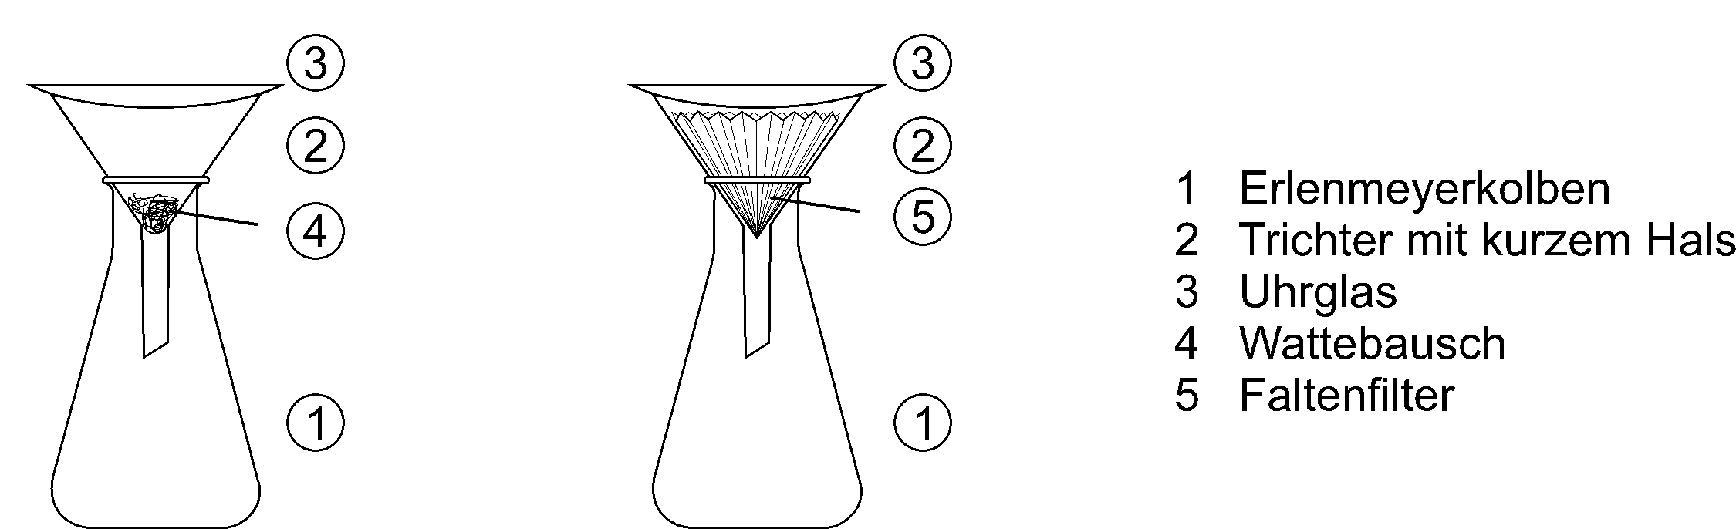
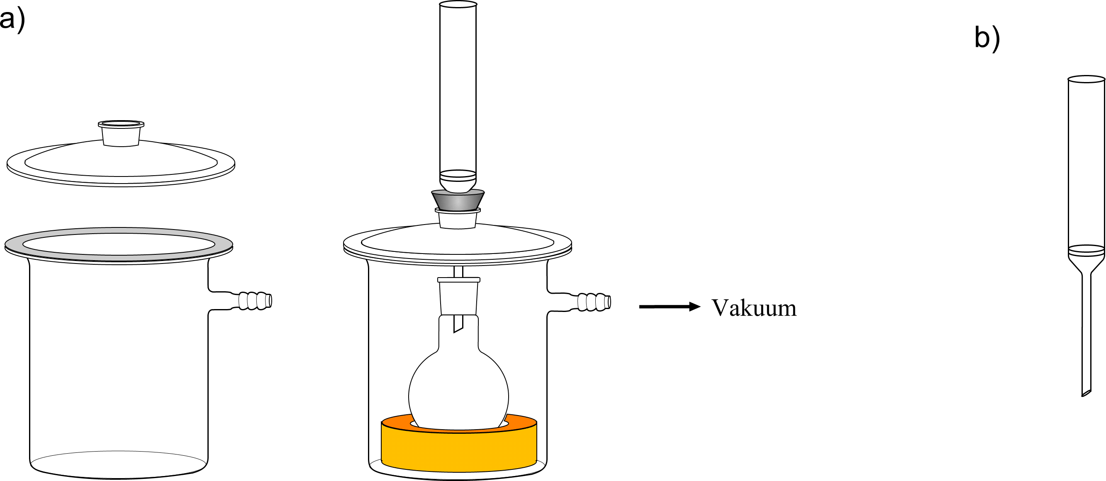
Abfiltrieren und Absaugen
Filtration mit Trichter und Faltenfaltenfilter
Absaugen mit Büchnertrichter und Absaugflasche oder
mit Alihn‘schen Rohr und Witt‘schen Topf.

Slide 49
Sublimation
Direkter Übergang vom festen Zustand in die Gasphase und wieder
in den festen Zustand.
Nur für wenige Substanzen praktikabel, meistens unter Vakuum.
Zur Erinnerung: Phasendiagramm von Wasser
Stichwort:
„Gefriertrocknung“

Slide 50
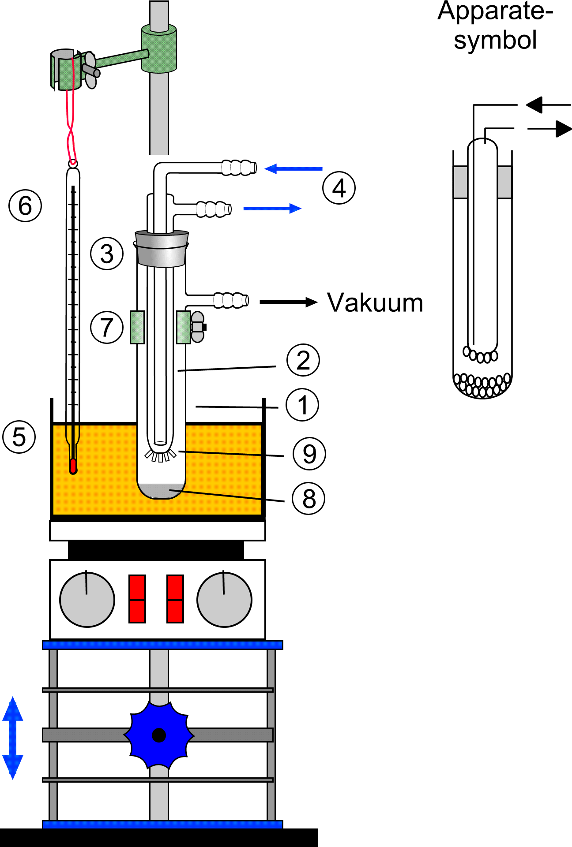
Sublimation
1 Sublimationsgefäß
2 Kühlfinger
3 Gummidichtung (durchbohrter Gummistopfen)
4 Wasseranschlüsse
5 Heizbad
6 Thermometer
7 Stativklammer
8 Substanz
Sublimat
Zuerst Vakuum anlegen, erst dann das Ölbad erhitzen.
Die Substanz darf nie schmelzen!

Slide 51
Säulenchromatographie (an Kieselgel)
Trennprinzip: Polare Substanzen werden auf
polaren Oberflächen adsorbiert.
Adsorbens: Kieselgel (feines, poröses SiO₂ mit großer
spezifischer Oberfläche)
Laufmittel: Lösungsmittel, das die adsorbierten Substanzen
nach und nach von der Kieselgeloberfläche verdrängt.
Je polarer das Laufmittel, umso rascher kann es die Substanz
verdrängen.
Je polarer die adsorbierte Substanz, umso langsamer wird sie
vom Laufmittel verdrängt.

Slide 52
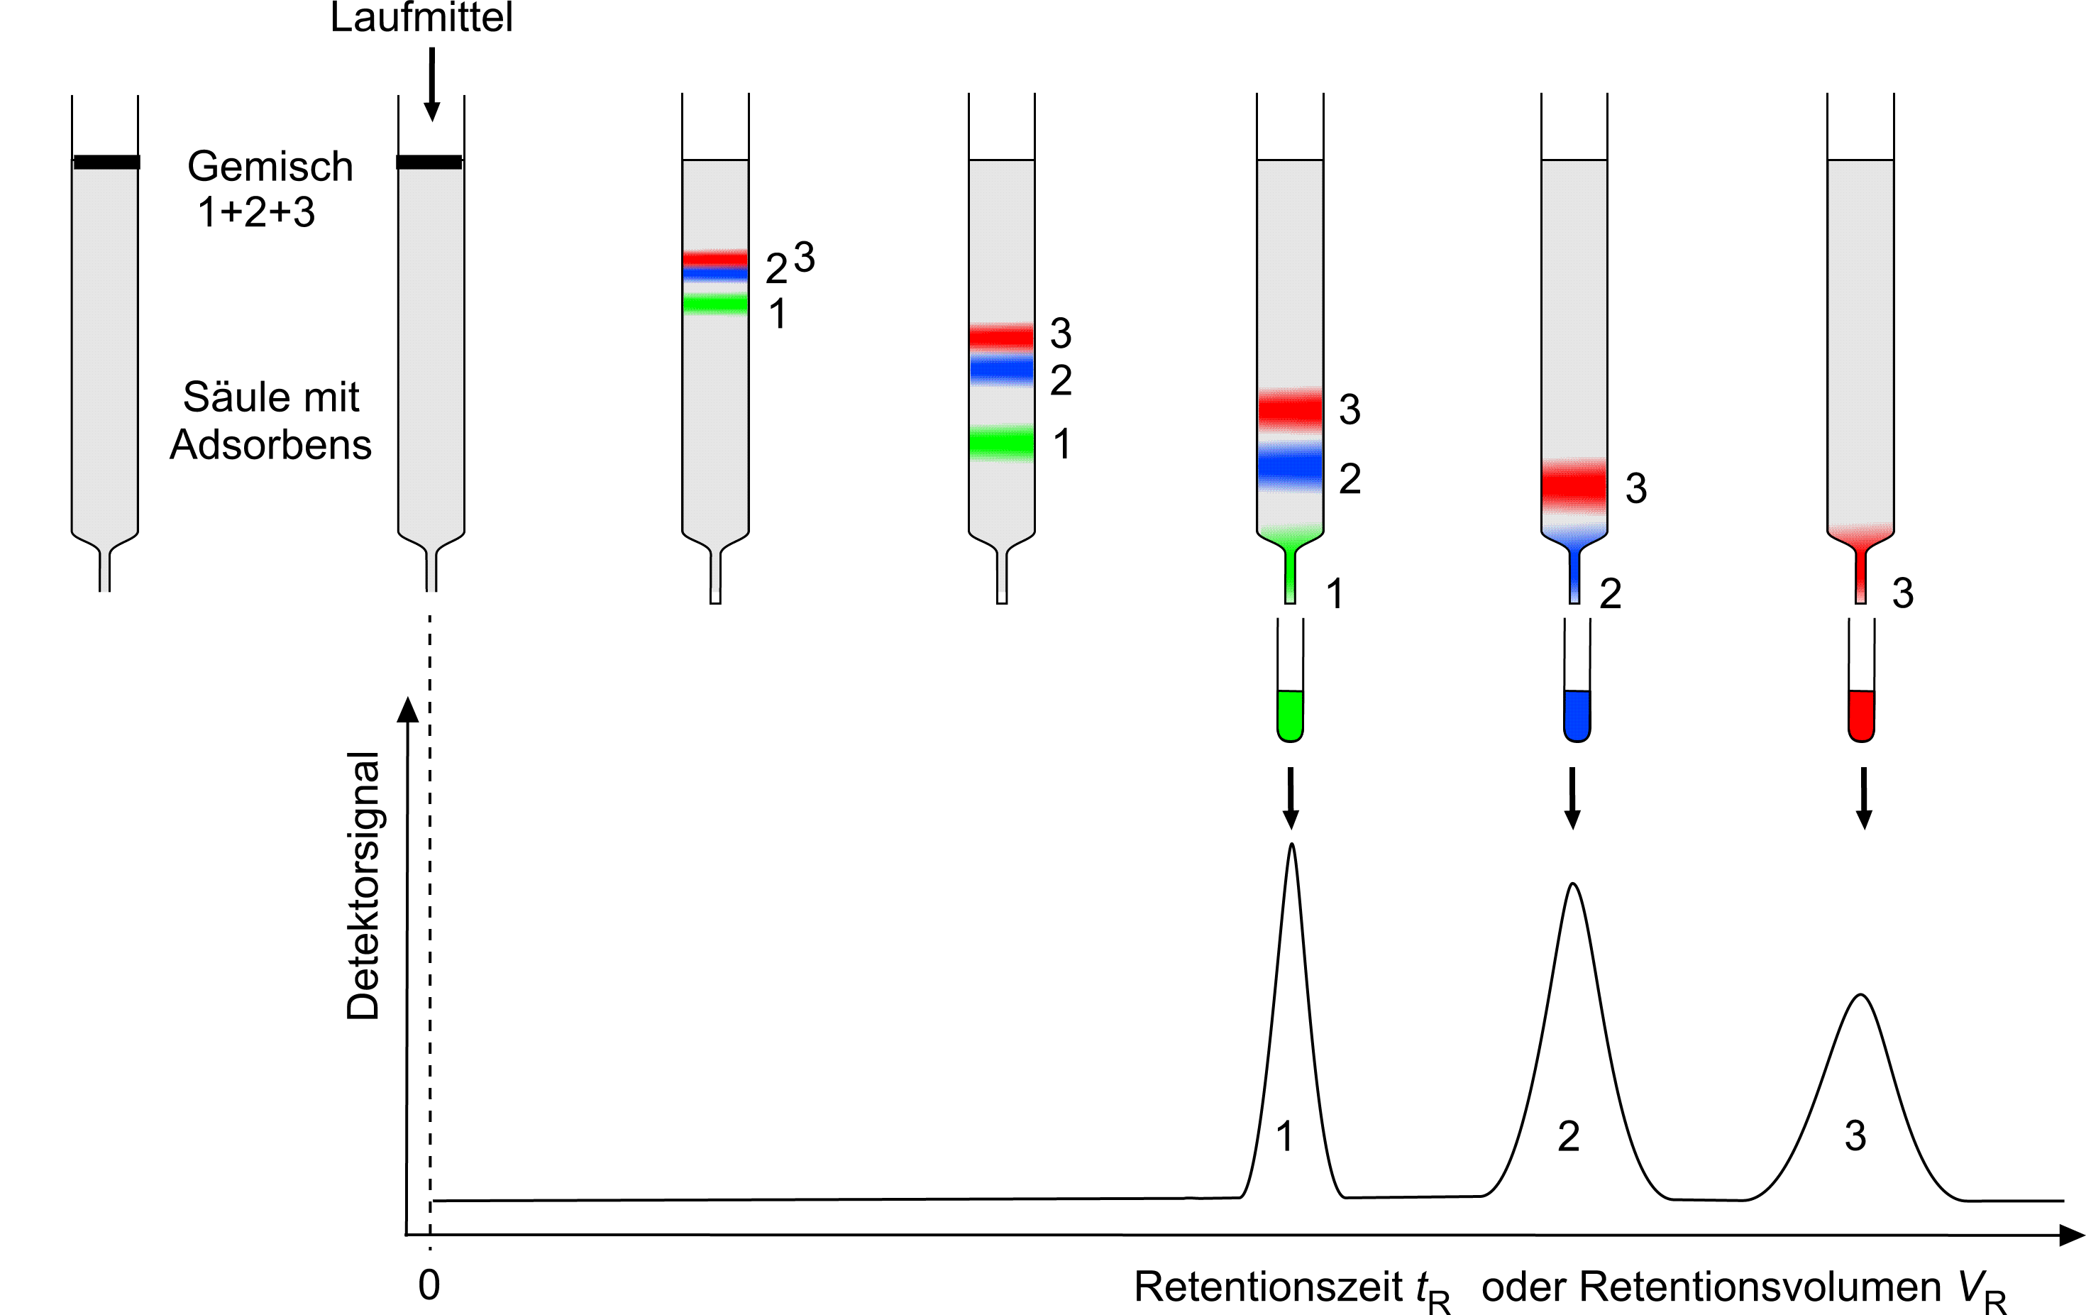
Säulenchromatographie (an Kieselgel)
Verlauf der Trennung:

Slide 53
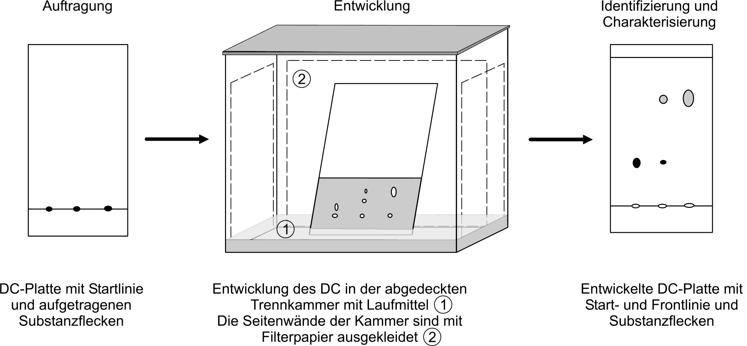
Analytische Variante: Dünnschichtchromatographie
Glasplatten, Alu- oder Kunststofffolien mit dünner Kieselschicht,
Laufmitteltransport über Kapillarkräfte:

Slide 54
Rühren (Durchmischen) von Reaktionsmischungen
Mit Glasstab: Nicht möglich bei geschlossenen Apparaturen.
Magnetrührer mit Magnetrührstab („Rührfisch“):
Standard für „normale“ Laboranwendungen.
Rührstab (Größe und Art) muss zum Rührgefäß passen:
Problem: Ungeeignet für hochviskose Lösungen oder Mischungen
mit hohem Feststoffanteil
Mechanischer Rührer (KPG-Rührer)

Slide 55
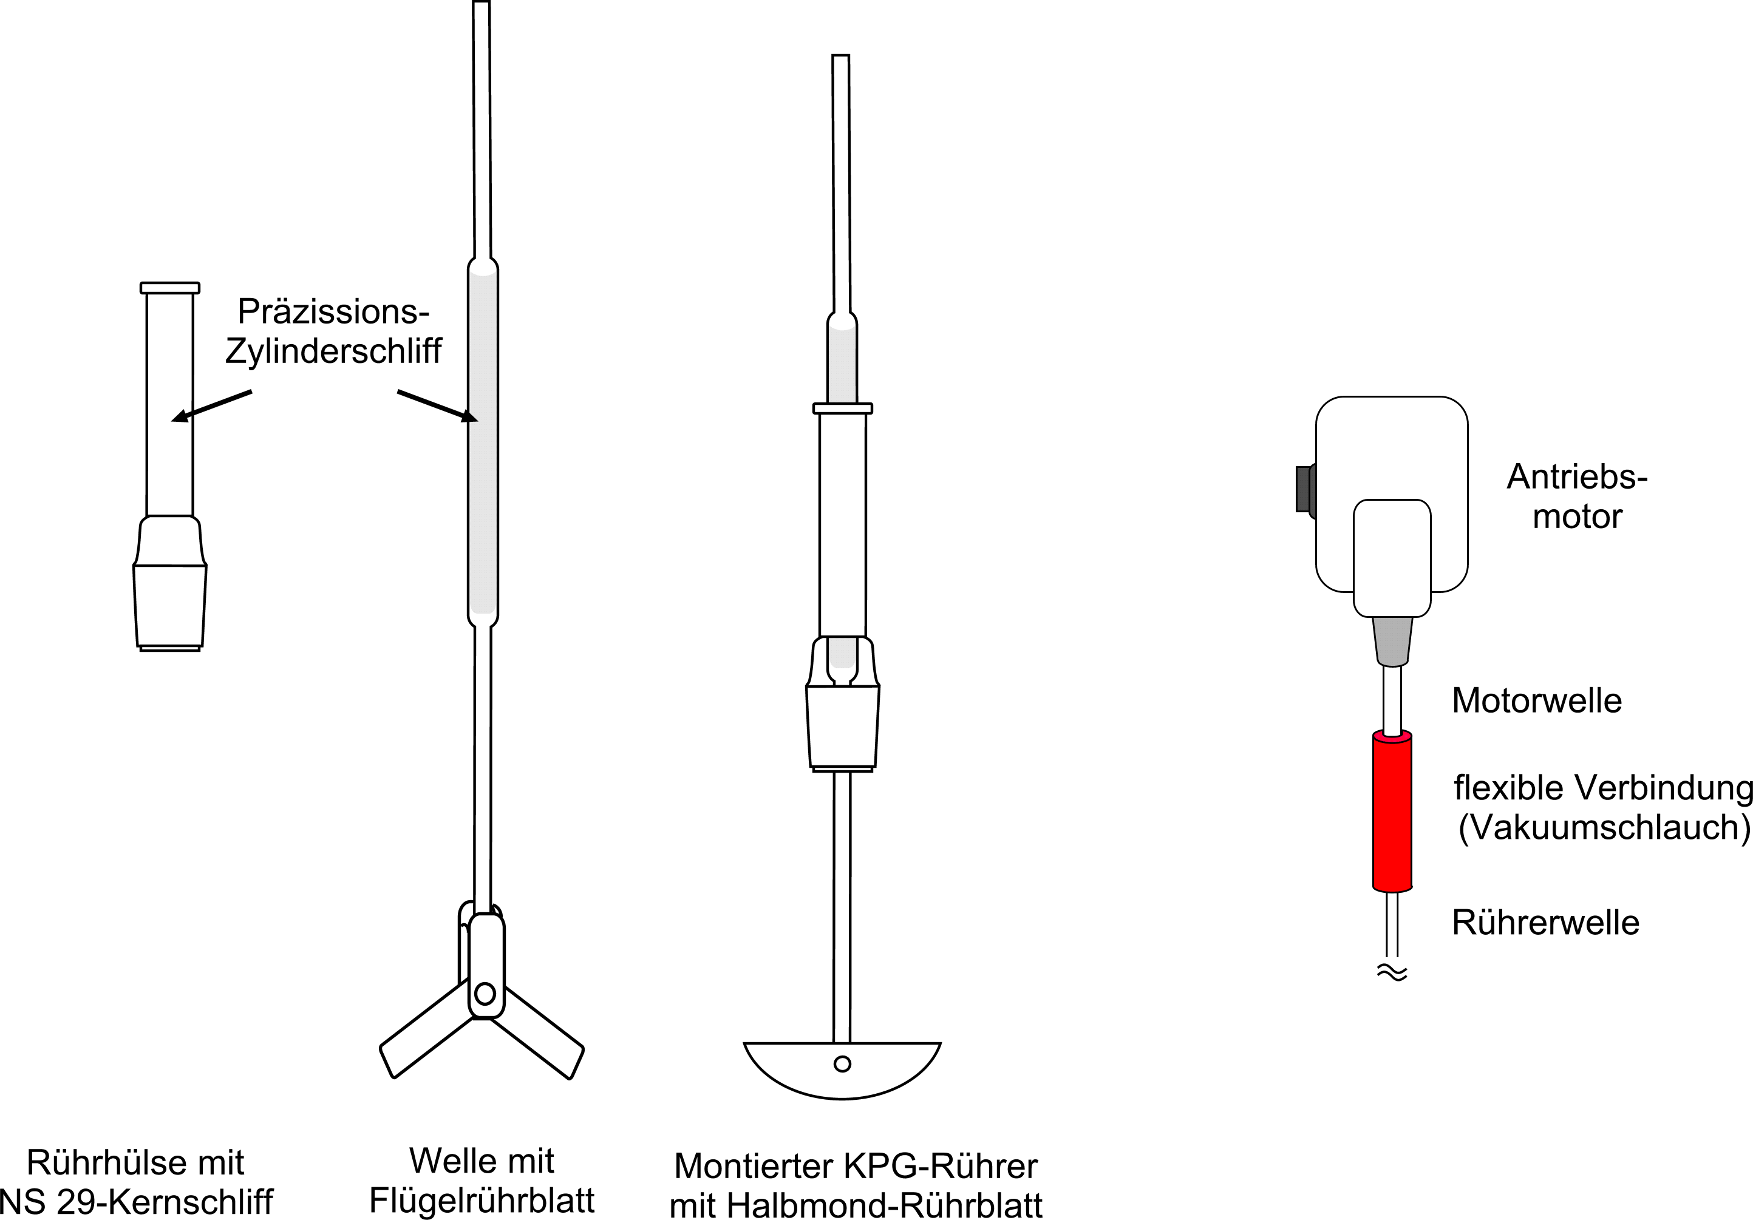
KPG-Rührer
KPG: Kerngezogenes Präzisions-Glasgerät
Eine geschliffene Glaswelle läuft in einer geschliffenen Glashülse
-> Fetten mit speziellem Fett!
Vakuumdicht
Sehr effizient

Slide 56
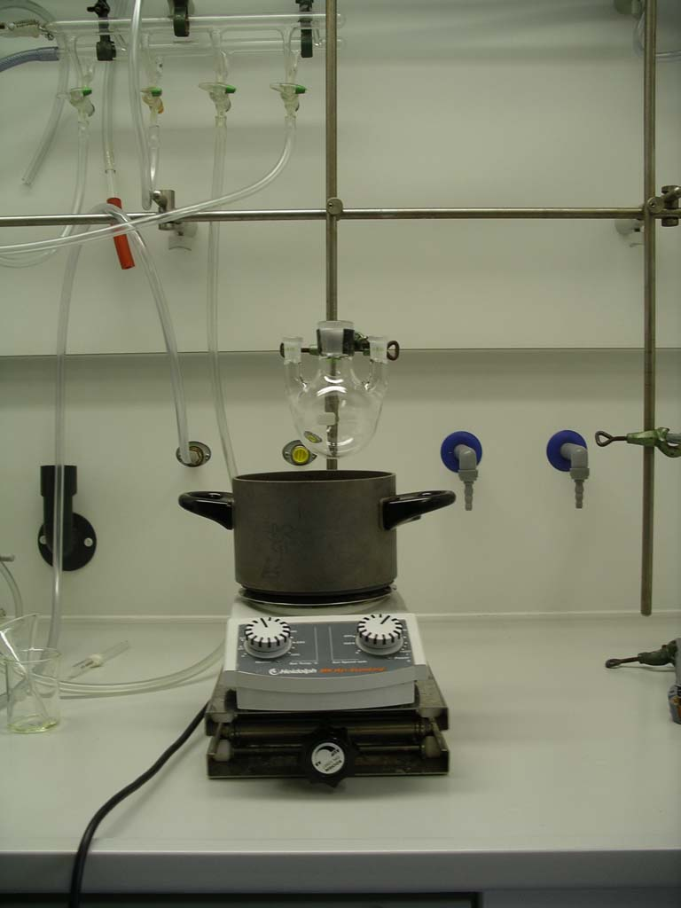
Apparatur mit KPG-Rührer (Aufbau)
Wie immer:
Reaktionskoben in der richtigen Höhe fest klammern.
Danach: Ölbad weg!

Slide 57
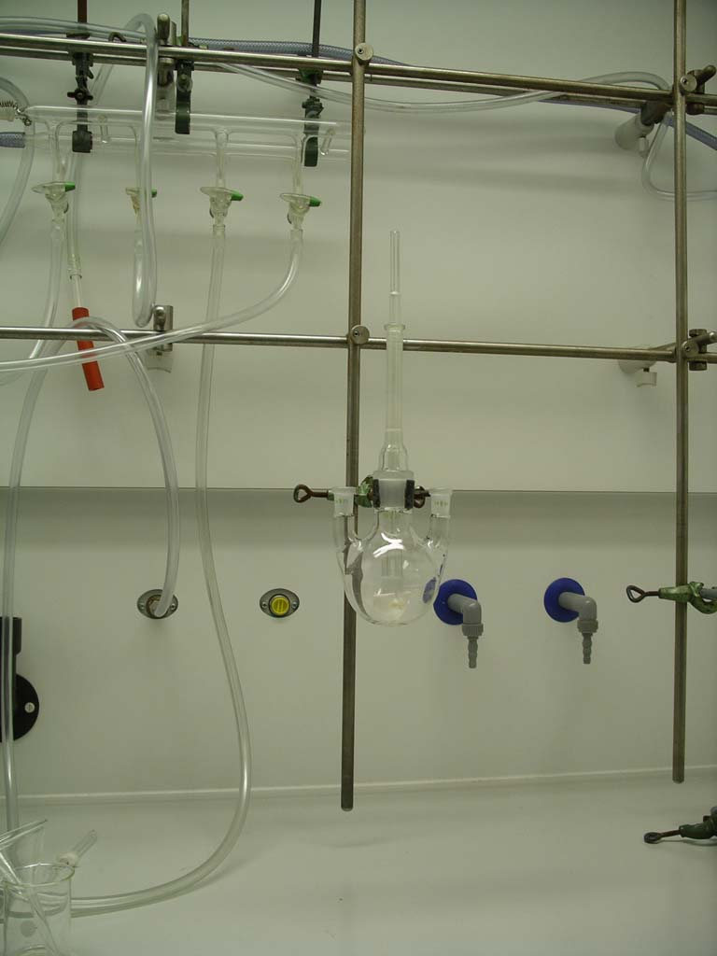
Apparatur mit KPG-Rührer (Aufbau)
Maß nehmen:
Passt der Rührer?
In welchem Bereich muss die Welle gefettet werden?

Slide 58
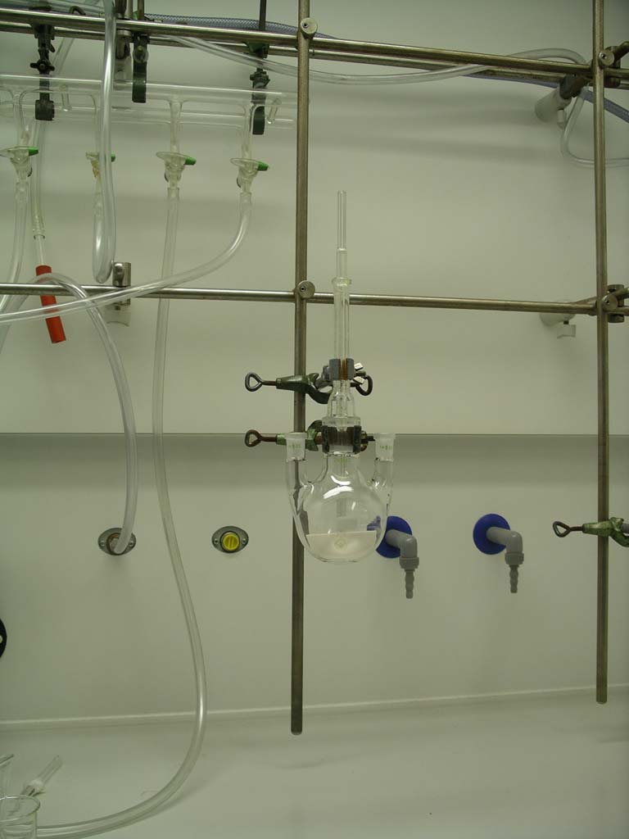
Apparatur mit KPG-Rührer (Aufbau)
Welle fetten, unter Drehbewegung in die Hülse einführen.
Schliff fetten und Hülse mit Welle auf den Kolben setzen.
Alles senkrecht ausrichten und die Hülse fest klammern.
Die Klammer an der Hülse sollte von oben einen leichten Druck ausüben:
Die Hülse darf unter keinen Umständen aus dem Schliff „herauswandern“ können.

Slide 59
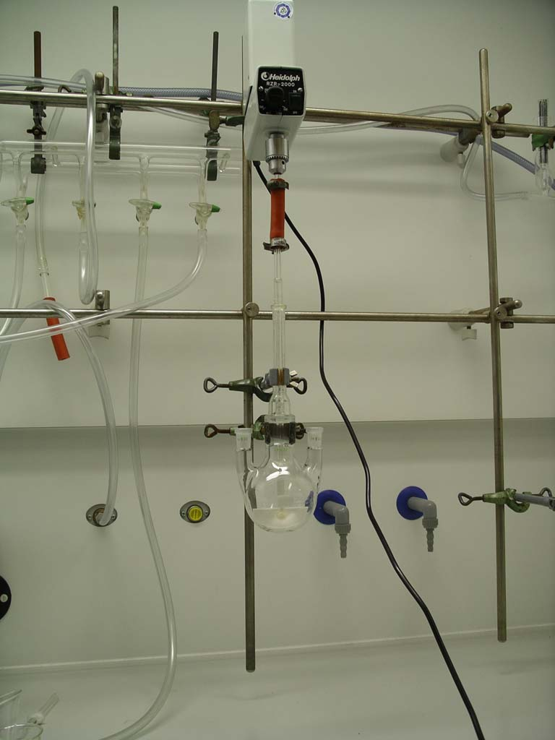
Apparatur mit KPG-Rührer (Aufbau)
Rührmotor über der Apparatur befestigen. Die Antriebswelle muss mit der Rührwelle auf einer Achse liegen.
Rührmotor schrittweise absenken (vorsichtig!). Die Welle wird dabei etwa 2-3 cm in das Schlauchstück eingeführt.
Position des Rührblatts überprüfen:
So tief wie möglich, aber keine direkte Berührung mit dem Kolben (einige mm „Luft“), dann sichern.
Alles gerade richten, Klammern nochmal festziehen und:
Probelauf! Es darf nichts „Eiern“!

Slide 60
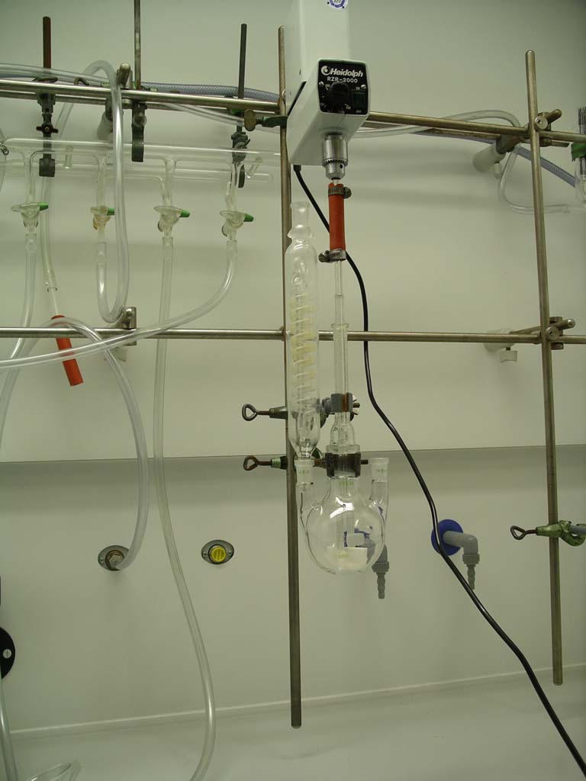
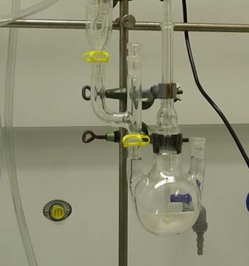
Apparatur mit KPG-Rührer (Aufbau)
Jetzt geht‘s weiter:
Kühler aufsetzen, er darf nirgendwo anecken, auch nicht an der Sicherung der Schlauchwelle.
Notfalls kann durch einen Anschütz-Aufsatz Platz geschaffen werden:

Slide 61
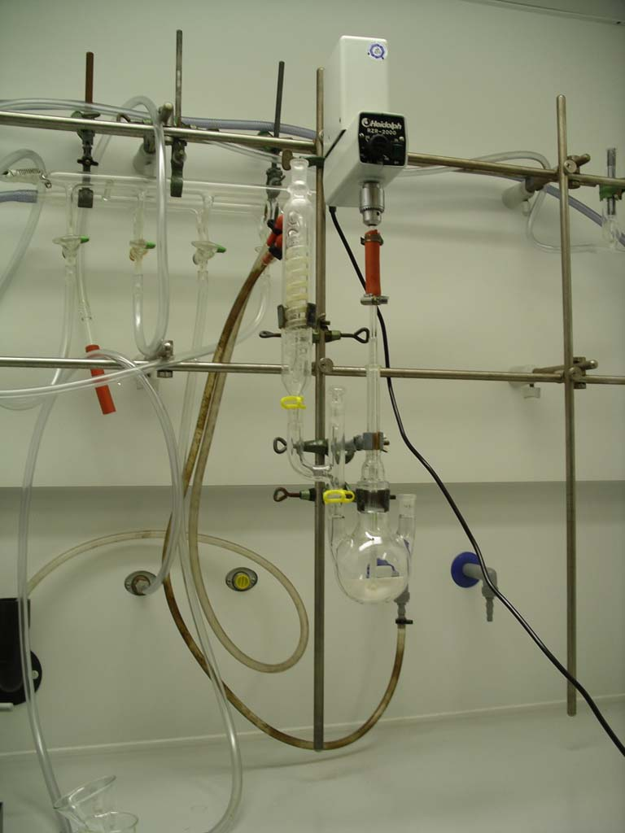
Apparatur mit KPG-Rührer (Aufbau)
Kühler locker klammern und Schliffe sichern, danach nochmal ein Probelauf.
Alles OK?
Dann Wasserkühlung anschließen und testen. Die Wasserschläuche am besten hinter die Stativ-Querstangen führen.
Apparatur steht.

Slide 62


Apparatur mit KPG-Rührer (Aufbau)
Reagentien einfüllen, immer mit Trichter!
Für Feststoffe den Feststofftrichter verwenden:
Wenn man etwas Lösungsmittel zurückbehält kann man damit die Feststoffe aus dem Trichter nachwaschen.

Slide 63

Apparatur mit KPG-Rührer (Aufbau)
Den freien Schliff mit einem Glasstopfen verschließen (Fetten nicht vergessen!)
Der Schliff muss aber sauber sein, notfalls abwischen.
Falls ein Innenthermometer benötigt wird: Nie ein Schliffthermometer verwenden, sondern ein chemisches Thermometer mit Qickfit passend einführen, nicht auf Spannung.
Das Thermometer sollte in die Mischung tauchen oder wenigstens beim Rühren umspült werden.
Danach: Heizbad ran, los geht‘s.

Slide 64



Destillation: Die Realität
Auch unterhalb des Siedepunkts besitzen Flüssigkeiten einen
merklichen Dampfdruck =>
Der Dampf von Mischungen ist auch eine Mischung
Beispiel: Mischungen von Benzol und Toluol
Gesamt- und Partialdrucke
T = 20 °C
Dampfdruckdiagramm
T = 20 °C
Siedediagramm
p = 1013 hPa

Slide 65

Destillation: Siedediagramm
Trennung durch mehrfache Destillation

Slide 66
Rektifikation: Mehrstufendestillation in „einem Aufwasch“
Prinzip von Destillationskolonnen:
Das Destillat des 1. Destillationschritts
wird in der Kolonne aufgefangen (1. Boden)
Die leichter flüchtige Komponente ist angereichert
Der 1. Boden wird vom aufsteigendem
Dampf erhitzt: 2. Destillationschritt
Das Destillat wird im 2. Boden aufgefangen.
Die leichter flüchtige Komponente ist
weiter angereichert.
Der 2. Boden wird vom aufsteigendem
Dampf erhitzt, usw…
Die Temperatur in der Kolonne nimmt von
unten nach oben ab.

Slide 67



Destillationskolonnen im Labor:
Wirksame Höhe der Kolonnen: 20–120 cm
Trennstufenhöhe: einige cm
1 Vakuummantel
2 Stützringe
3 Vakuumabschmelzung
4 Schliffanschlüsse
5 Dornartige Glasausbuchtungen
6 Füllkörper
Häufig verwendete Füllkörper:
Vigreuxkolonne
Füllkörperkolonne

Slide 68


Destillation: Und es kommt noch schlimmer….
Intermolekulare Wechselwirkungen zwischen verschiedenen
Substanzen: Nichtideale Mischungen bilden Azeotrope
Vollständige Trennung durch Destillation ist nicht möglich!
Siedediagramme nichtidealer Mischungen (p = 1013 hPa)

